Slide 1
物流成本管理（第六版）
汽车货运成本管理（下）
第五章

Slide 2
第五章货运成本管理
第一节 汽车货运成本分析
Notes:
第一节 汽车货运成本分析
成本分析中所提到的因素变动，通常是指因素的实际数脱离预算数的现象，因素变动额是指因素的实际数与预算数之差。
本节侧重于单位成本预算达成情况的分析、成本降低额与成本降低率预算达成情况的因素分析和因素变动对货运单位成本的影响分析。

Slide 3
第五章货运成本管理
第一节汽车货运成本分析
货运成本分析的层次结构图
预算执行情况总体检查分析
因素变动对单位成本的影响分析
各类费用耗费水平变动因素分析
实际数与预算数直接比较分析
实际数与预算数间接比较分析
单位成本甲类费用实际数与预算数之差因素分析
甲类费用F明细分析
成本降低额实际数与预算数之差的双因素分析
单位成本乙类费用实际数与预算数之差因素分析
千车公里变动费用V″明细分析
成本降低额实际数与预算数之差的多因素分析
单位成本丙类费用实际数与预算数之差因素分析
千吨公里变动费用V′明细分析
Notes:
货运成本分析的层次结构图。带红框的内容，学习难度稍大一些

Slide 4
比较方法一：直接比较
第五章货运成本管理
第一节汽车货运成本分析
货运成本实绩
货运成本预算

Slide 5
第五章货运成本管理
第一节汽车货运成本分析
一、单位成本预算达成情况的总体分析
一、单位成本预算达成情况的总体分析
*

Slide 6
第五章货运成本管理
第一节汽车货运成本分析
一、单位成本预算达成情况的总体分析
1、将单位成本预算数与实际数相减

Slide 7
第五章货运成本管理
第一节汽车货运成本分析
一、单位成本预算达成情况的总体分析
单位成本预算数
单位成本实际数

Slide 8
第五章货运成本管理
第一节汽车货运成本分析
一、单位成本预算达成情况的总体分析
2、将单位成本实际数与预算数相比

Slide 9
第五章货运成本管理
第一节汽车货运成本分析
一、单位成本预算达成情况的总体分析
105%
单位成本预算数
100%
95%
90%
85%
单位成本实际数

Slide 10
第五章货运成本管理
第一节汽车货运成本分析
一、单位成本预算达成情况的总体分析
3、将单位成本实际数与预算数相减后，再除以预算数

Slide 11
第五章货运成本管理
第一节汽车货运成本分析
一、单位成本预算达成情况的总体分析

Slide 12
第五章货运成本管理
第一节汽车货运成本分析
三、单位成本预算达成情况的因素分析
例5-1
秦岭运输集团第一运输公司202×年5月的货运单位成本预算达成情况的总体分析过程与结果见表5-1。

Slide 13
表5-1货运成本预算执行情况总体检查分析（简略格式）
第五章货运成本管理
第一节汽车货运成本分析
一、单位成本预算达成情况的总体分析
例5-1
项 目 | 预 算 | 实 际 | 实际与预算比较
 |  |  | 差异额 | 达成率（%） | 变动率（%）
 | ① | ② | ③=②－① | ④=②/① | ⑤=③/①
运输总成本（元） | 3898800 | 4884453 | - | - | -
周转量（10³t•km） | 12996.0 | 15756.3 | - | - | -
单位成本（元/10³t•km） | 300 | 310 | 10 | 103 | 3.33

Slide 14
比较方法二：间接比较
第五章货运成本管理
第一节汽车货运成本分析
二、成本降低额与成本降低率预算达成情况的因素分析
货运成本实绩
上年成本实绩
货运成本预算
上年成本实绩

Slide 15
第五章货运成本管理
第一节汽车货运成本分析
二、成本降低额与成本降低率预算达成情况的因素分析
二、成本降低额与成本降低率预算
达成情况的因素分析
*
Notes:
由于成本降低额的预算数与实际数以及成本降低率的预算数与实际数都是将上期（年、季、月）的单位成本作为基数来计算的，所以将成本降低额的实际数与预算数相比较，以及将成本降低率的实际数与预算数相比较所进行的分析，是一种间接性的比较分析。

Slide 16
这种间接性的比较分析可分为五个步骤：①计算成本降低额实际数与预算数之差；②对成本降低额实际数与预算数之差进行双因素分析；③对成本降低额实际数与预算数之差进行多因素分析；④计算成本降低率实际数与预算数之差；⑤对成本降低率实际数与预算数之差进行因素分析。
第五章货运成本管理
第一节汽车货运成本分析
二、成本降低额与成本降低率预算达成情况的因素分析

Slide 17
第五章货运成本管理
第一节汽车货运成本分析
二、成本降低额与成本降低率预算达成情况的因素分析
一组相关图片，供参考
成本降低额预算数（C₀-C_{n}）Q_{n}
单位成本上年数C₀
单位成本预算数C_{n}
总成本预算数C_{n}Q_{n}
周转量预算数Q_{n}

Slide 18
第五章货运成本管理
第一节汽车货运成本分析
二、成本降低额与成本降低率预算达成情况的因素分析
一组相关图片，供参考
成本降低额实际数（C₀-C₁）Q₁
单位成本上年数C₀
单位成本实际数C₁
总成本实际数C₁Q₁
周转量实际数Q₁

Slide 19
第五章货运成本管理
第一节汽车货运成本分析
二、成本降低额与成本降低率预算达成情况的因素分析
一组相关图片，供参考
成本降低额预算数
成本降低额实际数

Slide 20
第五章货运成本管理
第一节汽车货运成本分析
二、成本降低额与成本降低率预算达成情况的因素分析
一组相关图片，供参考
两者差额的原因是什么？
成本降低额实际数
成本降低额预算数

Slide 21

第五章货运成本管理
第一节汽车货运成本分析
二、成本降低额与成本降低率预算达成情况的因素分析
一组相关图片，供参考
成本降低额实际数与预算数之差的因果关系
成本降低额实际数与预算数之差
单位成本C脱离预算
周转量Q脱离预算
Α、α、η、β、δ、γ脱离预算

Slide 22
第五章货运成本管理
第一节汽车货运成本分析
二、成本降低额与成本降低率预算达成情况的因素分析
（一）成本降低额实际数与预算数之差的计算
（一）成本降低额实际数与预算数之差的计算

Slide 23
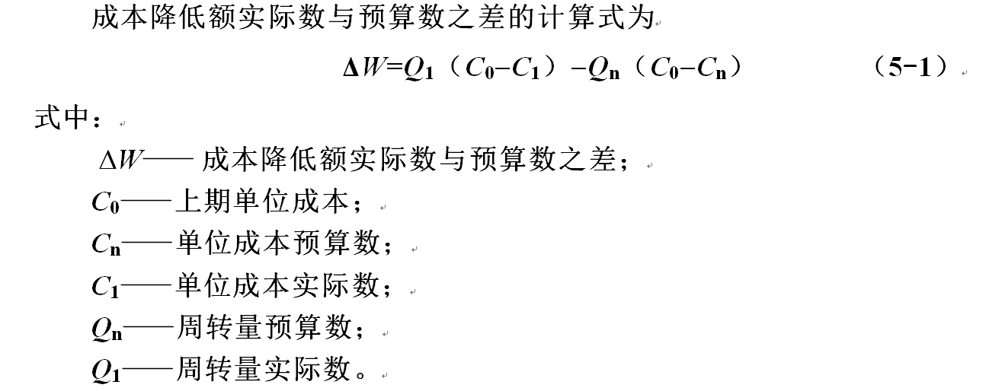
第五章货运成本管理
第一节汽车货运成本分析
二、成本降低额与成本降低率预算达成情况的因素分析
（一）成本降低额实际数与预算数之差的计算

Slide 24
ΔM_{Q,C} = Q₁（C₀-C₁）- Q_{n}（C₀-C_{n}）
第五章货运成本管理
第一节汽车货运成本分析
二、成本降低额与成本降低率预算达成情况的因素分析
（一）成本降低额实际数与预算数之差的计算
成本降低额预算数
成本降低额实际数

Slide 25
第五章货运成本管理
第一节汽车货运成本分析
二、成本降低额与成本降低率预算达成情况的因素分析
（二）成本降低额实际数与预算数之差的双因素分析
（二）成本降低额实际数与预算数之差的双因素分析

Slide 26
成本降低额实际数与预算数之差的因素分析，可分为简略性的双因素分析与明细化的多因素分析，如图5-1所示。
第五章货运成本管理
第一节汽车货运成本分析
二、成本降低额与成本降低率预算达成情况的因素分析
（二）成本降低额实际数与预算数之差的双因素分析

Slide 27
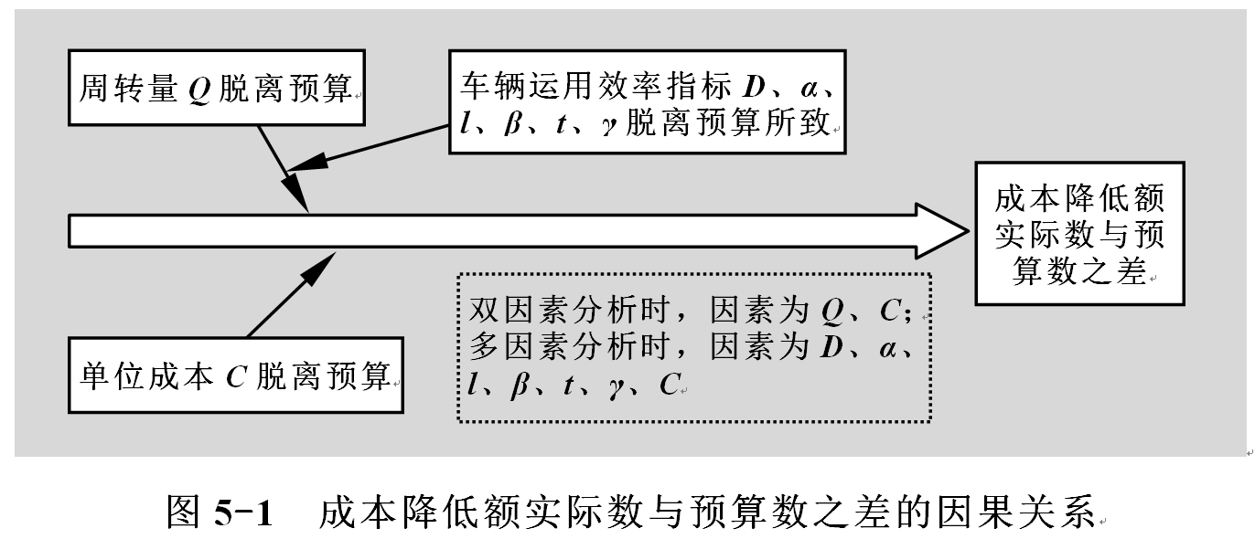
第五章货运成本管理
第一节汽车货运成本分析
二、成本降低额与成本降低率预算达成情况的因素分析
（二）成本降低额实际数与预算数之差的双因素分析

Slide 28
据式（5-1）可知，成本降低额实际数与预算数的差异是由于：①周转量实际数Q₁脱离预算数Q_{n}所致；②单位成本实际数C₁脱离预算数C_{n}所致。也就是说成本降低额差异的直接影响因素有两个，分别是周转量变动额和单位成本变动额。为直观起见，可采用连环替代法对成本降低额差异进行双因素分析，分析过程见【例5-2】。
第五章货运成本管理
第一节汽车货运成本分析
二、成本降低额与成本降低率预算达成情况的因素分析
（二）成本降低额实际数与预算数之差的双因素分析

Slide 29
ΔM_{Q,C} = Q₁（C₀-C₁）-Q₁（C₀- C_{n}）+ Q₁（C₀- C_{n}）- Q_{n}（C₀-C_{n}）
第五章货运成本管理
第一节汽车货运成本分析
二、成本降低额与成本降低率预算达成情况的因素分析
（二）成本降低额实际数与预算数之差的双因素分析
双因素分析的公式法
周转量变动所致成本降低额差额
单位成本变动所致成本降低额差额

Slide 30
第五章货运成本管理
第一节汽车货运成本分析
二、成本降低额与成本降低率预算达成情况的因素分析
（二）成本降低额实际数与预算数之差的双因素分析
例5-2
以表5-1资料为例，秦岭运输集团第一运输公司202×年5月成本降低额与成本降低率分析资料见表5-2。

Slide 31
表5-2 成本降低额与成本降低率分析资料
第五章货运成本管理
第一节汽车货运成本分析
二、成本降低额与成本降低率预算达成情况的因素分析
（二）成本降低额实际数与预算数之差的双因素分析
例5-2
项目 | 周转量 | 单位成本 | 总成本 | 成本降低额 | 成本降低率
 | （10³t•km） | （元/10³t•km） | （元） | （元） | （%）
 | ① | ② | ③=①×② | ④=①×305.00－③ | ⑤=④÷（①×305.00）
预算 | 12996.0 | 300.00 | 3898800.00 | 64980.00 | 1.64
实际 | 15756.3 | 310.00 | 4884453.00 | -78781.50 | -1.64
差异 | - | - | - | -143761.50 | -3.28*
注：表内的305.00为上期实际单位成本（元/10³t·km）。
Notes:
由表5-2所列资料可知，成本降低额实际数比预算数减少143761.50元，成本降低率实际数比预算数减少3.28%，两者均远未完成任务，对此应做因素分析。成本降低率实际数与预算数之差的影响因素为单位成本，纳入后续的单位成本的因素分析；成本降低额实际数与预算数之差的影响因素有两个，分别是周转量和单位成本，可用做双因素分析，以便分别测定周转量因素变动和单位成本因素变动对成本降低额实际数与预算数之差的影响数值。

Slide 32
表5-3 成本降低额实际数与预算数之差的双因素分析 单位：元
第五章货运成本管理
第一节汽车货运成本分析
二、成本降低额与成本降低率预算达成情况的因素分析
（二）成本降低额实际数与预算数之差的双因素分析
例5-2
替代 序号 | 因素替代过程 | 计算 结果 | 算式 编号 | 影响 因素 | 影响 差额
- | 12996.0×（305.00－300.00） | 64980 | ① | - | -
1 | 15756.3×（305.00－300.00） | 78781.5 | ② | Q：+2760.3 | ②－①=13801.50
2 | 15756.3×（305.00－310.00） | -78781.5 | ③ | C-C₀：-10 | ③－②=-157563.00
- | 差额合计 | - | - | - | -143761.5
注：带有下划线的数字为各次替代因素的数值；因素替代顺序为周转量Q、单位成本C
Notes:
表5-3表明，由于周转量实际数比预算数增加2 760.3×10³t·km，使成本降低额实际数比预算数增加13 801.50元；由于单位成本实际数比预算数上升10元/10³t·km，使成本降低额实际数比预算数减少157 563.00元。两个因素变动所致的成本降低额差异合计为−143 761.50元。
对于导致单位成本增加的变动因素，可作为后续分析的重点，展开详细分析（见本节中的“三、单位成本实际数与预算数之差的因素分析”）。

Slide 33
第五章货运成本管理
第一节汽车货运成本分析
二、成本降低额与成本降低率预算达成情况的因素分析
（三）成本降低额实际数与预算数之差的多因素分析
（三）成本降低额实际数与预算数之差的多因素分析

Slide 34
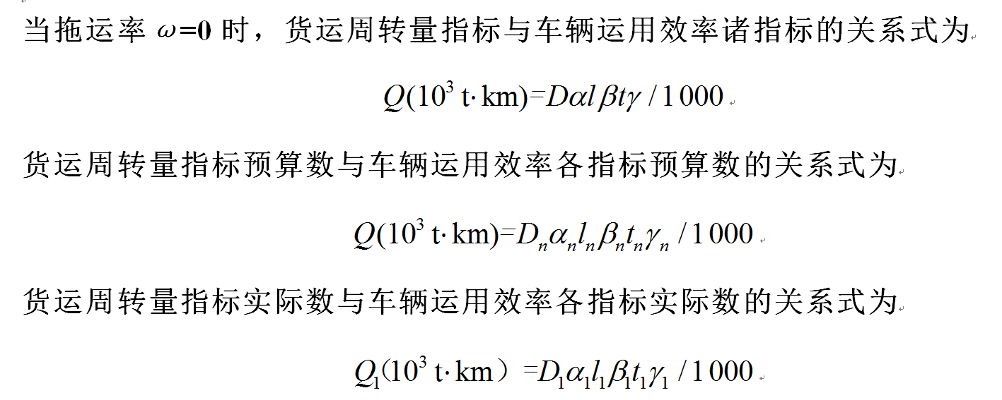
第五章货运成本管理
第一节汽车货运成本分析
二、成本降低额与成本降低率预算达成情况的因素分析
（三）成本降低额实际数与预算数之差的多因素分析
Notes:
由上述货运周转量与汽车运用效率指标的函数关系可知，成本降低额实际数与预算数之差的双因素分析中的周转量因素变动影响分析，可进一步展开为汽车运用效率指标多因素分析。

Slide 35
第五章货运成本管理
第一节汽车货运成本分析
二、成本降低额与成本降低率预算达成情况的因素分析
（三）成本降低额实际数与预算数之差的多因素分析
例5-3
续上例，秦岭运输集团第一运输公司2010年5月汽车货运成本降低额实际数与预算数之差的多因素分析资料如表5-4所示，汽车货运成本降低额实际数与预算数之差的连环替代法因素分析如表5-5所示。

Slide 36
表5-4 成本降低额实际数与预算数之差的多因素分析资料
第五章货运成本管理
第一节汽车货运成本分析
二、成本降低额与成本降低率预算达成情况的因素分析
（三）成本降低额实际数与预算数之差的多因素分析
例5-3
项目 | 成本降低额、周转量与车辆运用效率指标数据
 | Α | α | η | β | δ | γ | Q | C₀－C | Q（C₀－C）
 | (车日) | (%) | (km/车日) | (%) | (t) | (%) | (10³t•km) | (元/10³t•km) | (元)
 | ① | ② | ③ | ④ | ⑤ | ⑥ | ⑦=①×…⑥ | ⑧ | ⑨=⑦×⑧
预算数 | 6000 | 95 | 400 | 60 | 10 | 95 | 12996 | 305.00-300.00 | 64980
实际数 | 6100 | 90 | 410 | 70 | 10 | 100 | 15756.3 | 305.00-310.00 | -78781.5
Notes:
1、 分析对象：成本降低额实际数与预算数之差，计算式为
-78781.50－64980.00=-143761.50元（见表 5-2）
2、 成本降低额预算数计算式：
Q_{n}（C₀－C_{n}）=А_{n}α_{n}η_{n}β_{n}δ_{n}γ_{n}(C₀-C_{n})/1000
=6000×95%×400×60%×10×95%×(305.00-300.00)/1000=64980.00元
3、 成本降低额实际数计算式：
Q₁（C₀－C₁）=А₁α₁η₁β₁δ₁γ₁(C₀-C₁)/1000
=6100×90%×410×70%×10×100%×(305.00-310.00)/1000=-78781.50元
4、 因素替代顺序：Α、α、η、β、δ、γ、C

Slide 37
第五章货运成本管理
第一节汽车货运成本分析
二、成本降低额与成本降低率预算达成情况的因素分析
（三）成本降低额实际数与预算数之差的多因素分析
例5-3
表5-5成本降低额实际数与预算数之差的连环替代因素分析 单位:元
替代 序号 | 因素替代过程 | 运算结果 | 算式 编号 | 影响 因素 | 影响额
- | 6000×95%×400×60%×10×95%×(305.00-300.00)/1000 | 64980.00 | ① | － | －
1 | 6100×95%×400×60%×10×95%×(305.00-300.00)/1000 | 66063.00 | ② | D | ②-①=1083.00
2 | 6100×90%×400×60%×10×95%×(305.00-300.00)/1000 | 62586.00 | ③ | α | ③-②=-3477.00
… | … | … | … | … | …
7 | 6100×90%×410×70%×10×100%×(305.00-310.00)/1000 | -78781.50 | ⑧ | C-C₀ | ⑧-⑦=-157563.00
－ | 对成本降低额差额的影响额合计 | － | － | － | -143761.50

Slide 38
第五章货运成本管理
第一节汽车货运成本分析
二、成本降低额与成本降低率预算达成情况的因素分析
（三）成本降低额实际数与预算数之差的多因素分析
续上例，考虑到上述连环替代因素分析法在确定替代因素顺序时的非唯一性缺陷，可采用本书第三章介绍的因素变动率分析法对秦岭运输集团第一运输公司2010年5月成本降低额实际数与预算数之差进行多因素分析。
例5-4

Slide 39
表5-6 成本降低额的因素变动率分析法分析表
第五章货运成本管理
第一节汽车货运成本分析
二、成本降低额与成本降低率预算达成情况的因素分析
（三）成本降低额实际数与预算数之差的多因素分析
例5-4
因 素 | 单位 | 预算 | 实际 | 因 素 变动额 | 因 素 变动率 | 因 素 影响额
 |  | ① | ② | ③=②-① | ④=③/① | ⑤=④×F
总车日 | 车日 | 6000 | 6100 | 100 | 1.6667 | 1337.34
工作率 | % | 95 | 90 | -5 | -5.2632 | -4223.14
平均车日行程 | km | 400 | 410 | 10 | 2.5000 | 2005.97
里程利用率 | % | 60 | 70 | 10 | 16.6667 | 13373.19
重车平均吨位 | t | 10 | 10 | 0 | 0.0000 | 0.00
吨位利用率 | % | 95 | 100 | 5 | 5.2632 | 4223.14
与上年单位成本之差 | 元/10³t•km | 5 | -5 | -10 | -200.0000 | -160477.92
合计 | - | - | - | - | -179.1667 | -143761.42*
Notes:
表中：差额分配系数F=-143761.50÷（-179.1667）=802.38961816；
标有“*”的数值与实际值有0.08元的误差，属于计算过程中的小数取舍误差。
结论：一般取差额比率为负数的因素作为分析对象 ，并将其中绝对值较大的因素作为分析重点，
本例中可将单位成本C和工作率α作为分析的重点，进行明细分析。

Slide 40
表5-7 两种分析法计算结果的比较 单位：元
第五章货运成本管理
第一节汽车货运成本分析
二、成本降低额与成本降低率预算达成情况的因素分析
（三）成本降低额实际数与预算数之差的多因素分析
例5-4
因 素 | 符号 | 因素替代法 |  | 因素变动率分析法 |  | 影响额差异
 |  | 因素影响额 | 排序 | 因素影响额 | 排序
总车日 | D | 1083.00 | 4 | 1337.34 | 4 | 254.34
工作率 | α | -3477.00 | 2 | -4223.14 | 2 | -746.14
平均车日行程 | l | 1564.65 | 5 | 2005.97 | 5 | 441.32
里程利用率 | β | 10691.78 | 7 | 13373.19 | 7 | 2681.41
重车平均吨位 | t | 0.00 | 3 | 0.00 | 3 | 0.00
吨位利用率 | γ | 3939.07 | 6 | 4223.14 | 6 | 284.07
单位成本之差 | C-C₀ | -157563.00 | 1 | -160477.92 | 1 | -2914.92
合计 | - | -143761.50 | - | -143761.42 | - | 0.08*
Notes:
注：表内的影响额排序为升序；“*”为计算过程中的小数取舍误差。

Slide 41
第五章货运成本管理
第一节汽车货运成本分析
二、成本降低额与成本降低率预算达成情况的因素分析
（四）成本降低率实际数与预算数之差的计算
（四）成本降低率实际数与预算数之差的计算

Slide 42
第五章货运成本管理
第一节汽车货运成本分析
二、成本降低额与成本降低率预算达成情况的因素分析
（四）成本降低率实际数与预算数之差的计算
成本降低率实际数与预算数之差的计算式为
（5-2）
式（5-2）中：
ΔM—— 成本降低率实际数与预算数之差；
M₁—— 成本降低率实际数；
M_{n}—— 成本降低率预算数；
其它符号定义同式（5-1）。

Slide 43
第五章货运成本管理
第一节汽车货运成本分析
二、成本降低额与成本降低率预算达成情况的因素分析
（五）成本降低率实际数与预算数之差的因素分析
（五）成本降低率实际数与预算数之差的因素分析

Slide 44
由式（5-2）成本降低率实际数与预算数之差的计算式可知，单位成本变动（即单位成本实际数脱离预算数）是成本降低率实际数与预算数之差的单一影响因素。也就是说，成本降低率实际数与预算数之差的因素分析，可进一步转化为单位成本变动的因素分析。
第五章货运成本管理
第一节汽车货运成本分析
二、成本降低额与成本降低率预算达成情况的因素分析
（五）成本降低率实际数与预算数之差的因素分析
Notes:
为避免重复，已将这部分内容纳入后续的“单位成本实际数与预算数之差的因素分析—成本降低率实际数与预算数之差的多因素分析”，此处从略。

Slide 45
第五章货运成本管理
第一节汽车货运成本分析
三、单位成本预算达成情况的因素分析
三、单位成本预算达成情况的因素分析
*
Notes:
前面我们从单位成本因素变动和周转量因素变动两个角度，对成本降低额实际数与预算数之间的差额进行了双因素变动分析，并对周转量这个因素变动又进行了细化分析（即多因素变动分析）。我们自然会联想到，单位成本这个因素变动又受到哪些因素变动的影响，以及如何对其进行细化分析的问题。
毫无疑问，单位成本是综合反映企业运输生产水平、技术装备和管理水平的现实状况的重要指标。单位成本预算达成情况的因素分析的目的是要查明其实际数与预算数差额产生的具体原因，测定各影响因素对单位成本实际数与预算数之差的影响额或影响幅度，从而确定出哪些是主要影响因素，为进一步深层细化分析和追根溯源指明方向。

Slide 46
第五章货运成本管理
第一节汽车货运成本分析
三、单位成本预算达成情况的因素分析
（一）构建单位成本与各影响因素的函数关系式
（一）构建单位成本与各影响因素的函数关系式

Slide 47
第五章货运成本管理
第一节汽车货运成本分析
三、单位成本预算达成情况的因素分析
（一）构建单位成本与各影响因素的函数关系式
汽车货运单位成本的计算式为
构建的思路是：将单位成本计算式的分子按成本性态加以分解；同时将分母以车辆运用效率指标连乘积的形式来表示，以此来寻求单位成本与诸影响因素的函数关系式。
Notes:
显然，在对单位成本实际数与预算数之差进行因素分析之前，应将单位成本构建为诸影响因素的函数，下面给出构建过程及其函数关系式。

Slide 48
由于汽车货运总成本可分解为甲类费用总额、乙类费用总额和丙类费用总额三项费用，所以有
（5-3）
为后面讨论方便起见，将式（5-3）等号右端的三项，分别称为单位成本甲类费用、单位成本乙类费用和单位成本丙类费用。根据甲、乙、丙三类费用的性质，以及周转量与车辆运用效率指标的关系，式（5-3）可变换为
第五章货运成本管理
第一节汽车货运成本分析
三、单位成本预算达成情况的因素分析
（一）构建单位成本与各影响因素的函数关系式
Notes:
显然，在对单位成本实际数与预算数之差进行因素分析之前，应将单位成本构建为诸影响因素的函数，下面给出构建过程及其函数关系式。

Slide 49
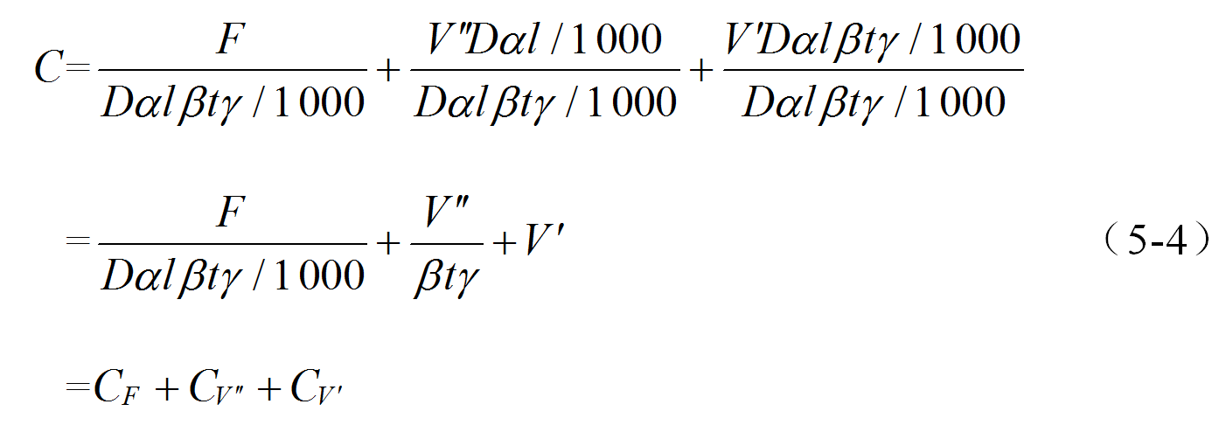
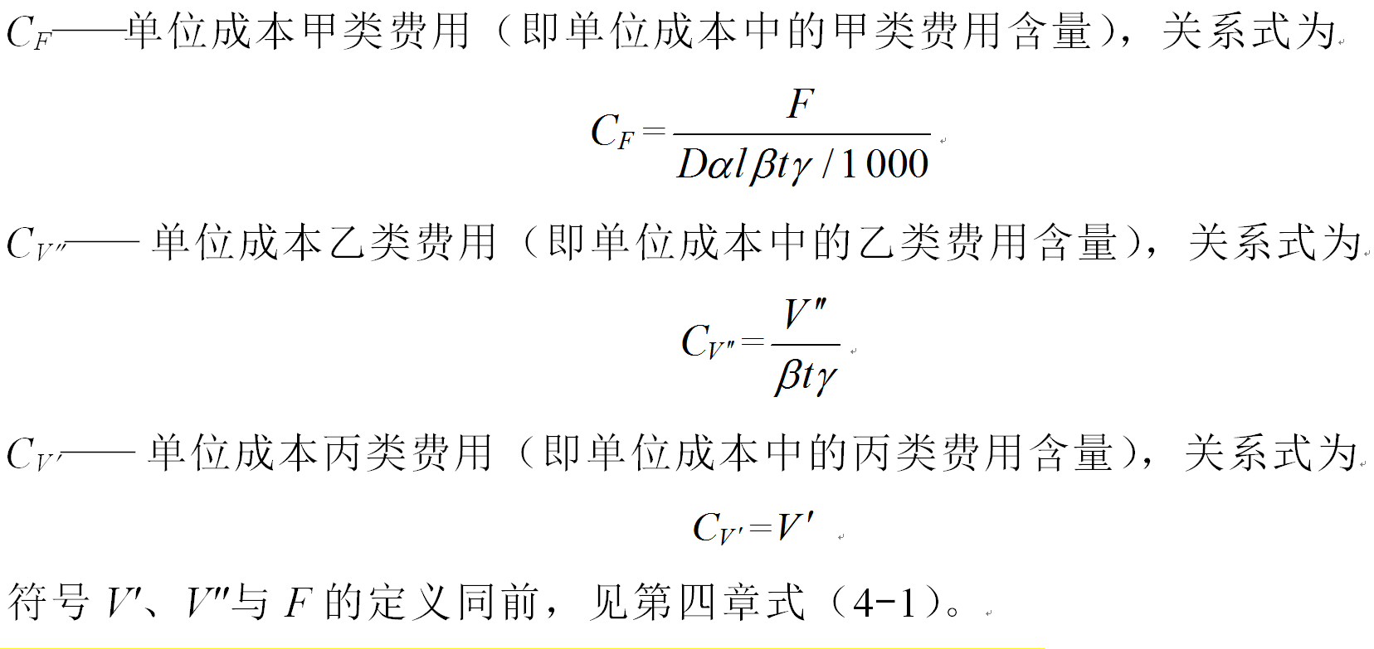
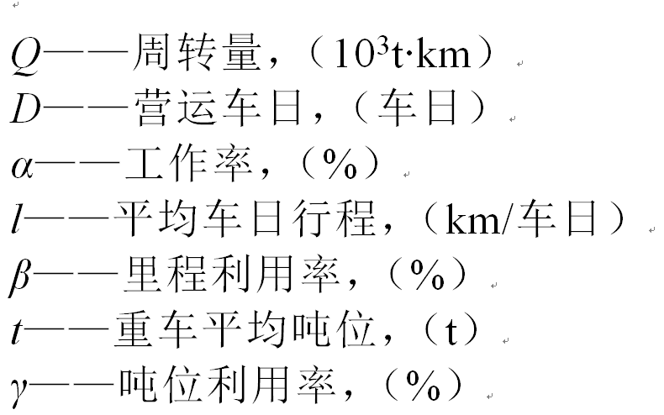
第五章货运成本管理
第一节汽车货运成本分析
三、单位成本预算达成情况的因素分析
（一）构建单位成本与各影响因素的函数关系式

Slide 50
第五章货运成本管理
第一节汽车货运成本分析
三、单位成本预算达成情况的因素分析
（二）单位成本实际数与预算数之差的因素分析
（二）单位成本实际数与预算数之差的因素分析

Slide 51
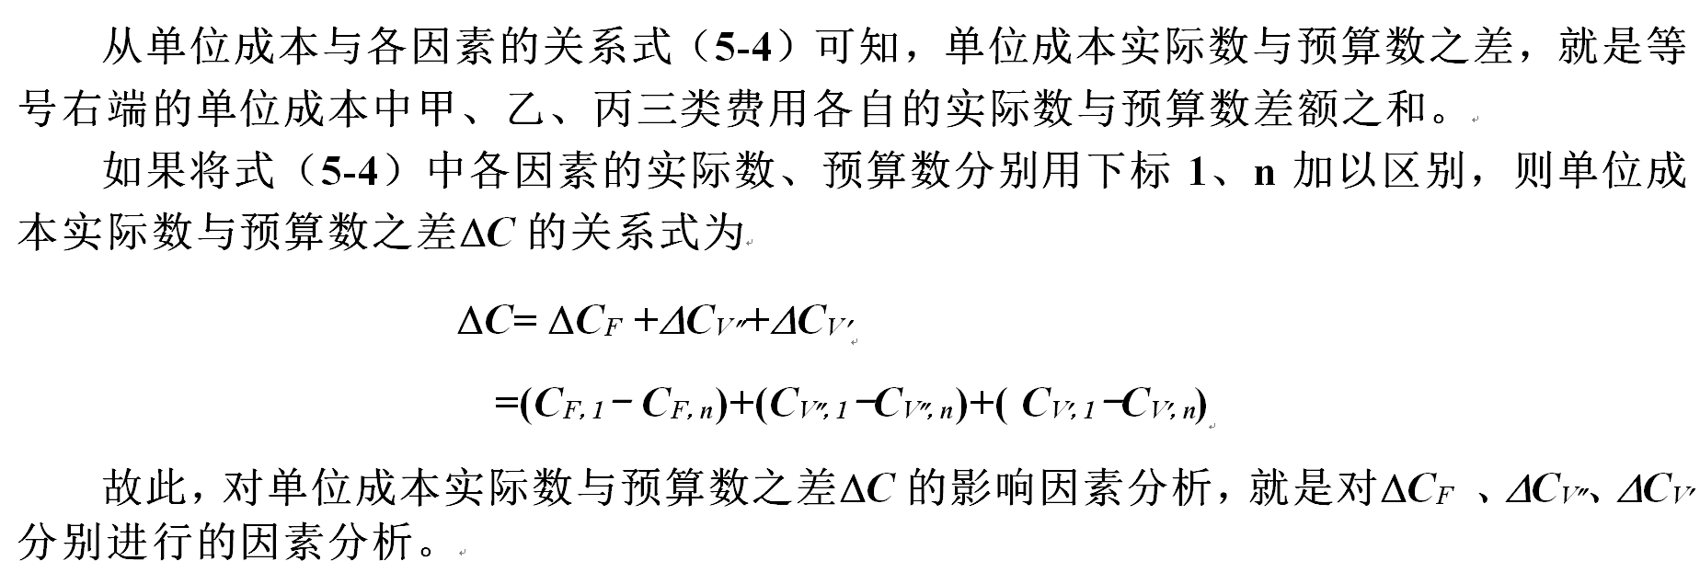
第五章货运成本管理
第一节汽车货运成本分析
三、单位成本预算达成情况的因素分析
（二）单位成本实际数与预算数之差的因素分析

Slide 52
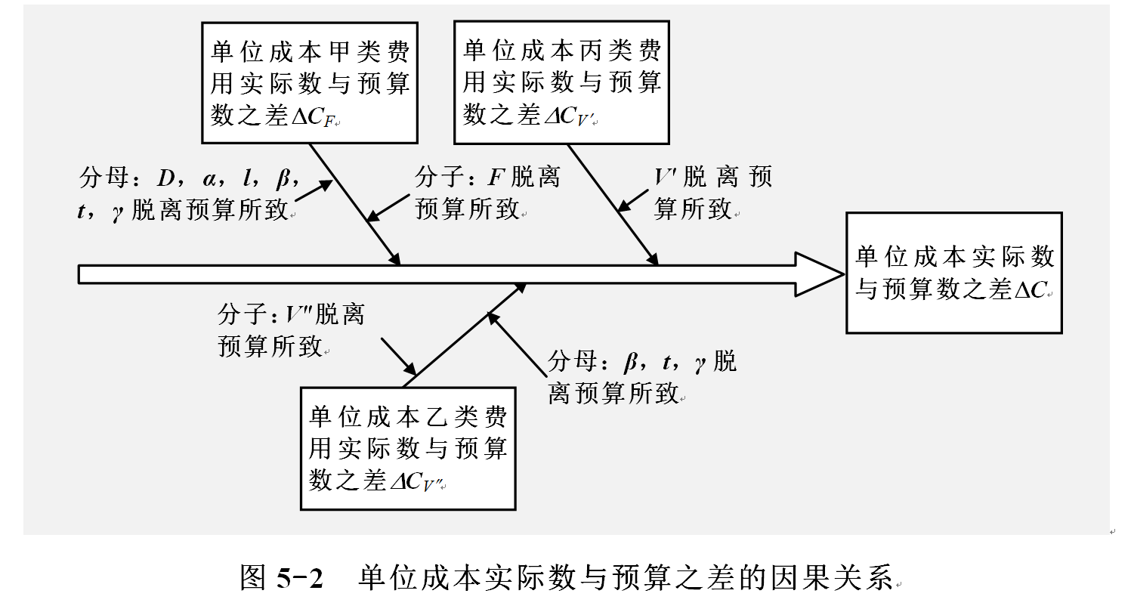
第五章货运成本管理
第一节汽车货运成本分析
三、单位成本预算达成情况的因素分析
（二）单位成本实际数与预算数之差的因素分析
Notes:
这里有两个因果分析图可供选择，本页一个，下页一个

Slide 53
第五章货运成本管理
第一节汽车货运成本分析
三、单位成本预算达成情况的因素分析
（二）单位成本实际数与预算数之差的因素分析
单位成本实际数与预算数之差ΔC的因果关系
ΔC
ΔC_{V″}=C_{V″，1} -C_{V″，n}
ΔC_{V″}分子：V″脱离预算所致
ΔC_{V″}分母：β，t，γ脱离预算所致
ΔC_{F}分母D，α，l，β，t，γ脱离预算所致
ΔC_{F}分子：F脱离预算所致
V′脱离预算所致
ΔC_{F} =C_{F，1}- C_{F，n}
ΔC_{V′}=C_{V′，1} -C_{V′，n}
Notes:
下面举例说明单位成本实际数与预算数之差的影响因素分析过程。

Slide 54
第五章货运成本管理
第一节汽车货运成本分析
三、单位成本预算达成情况的因素分析
（二）单位成本实际数与预算数之差的因素分析
例5-5
秦岭运输集团第一运输公司202×年5月货运车辆运用效率指标及运输成本费用预算与实际情况见表5-8和表5-9。

Slide 55
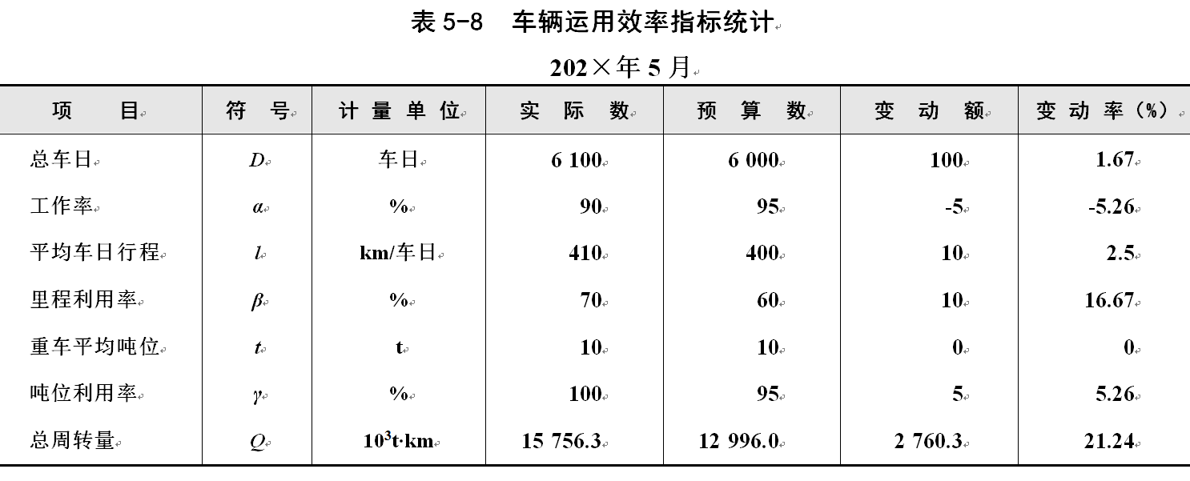
第五章货运成本管理
第一节汽车货运成本分析
三、单位成本预算达成情况的因素分析
（二）单位成本实际数与预算数之差的因素分析
例5-5
Notes:
注：同时提供两个形式类似的表5-8，可供选择

Slide 56
第五章货运成本管理
第一节汽车货运成本分析
三、单位成本预算达成情况的因素分析
（二）单位成本实际数与预算数之差的因素分析
例5-5
表5-8 车辆运用效率指标统计
202×年5月
项 目 | 符 号 | 计 量 单 位 | 预 算 数 | 实 际 数
总车日 | D | 车日 | 6000 | 6100
工作率 | α | % | 95 | 90
平均车日行程 | l | km/车日 | 400 | 410
里程利用率 | β | % | 60 | 70
重车平均吨位 | t | t | 10 | 10
吨位利用率 | γ | % | 95 | 100
总周转量 | Q | 10³t•km | 12996.0 | 15756.3
Notes:
注：同时提供两个形式类似的表5-8，可供选择

Slide 57
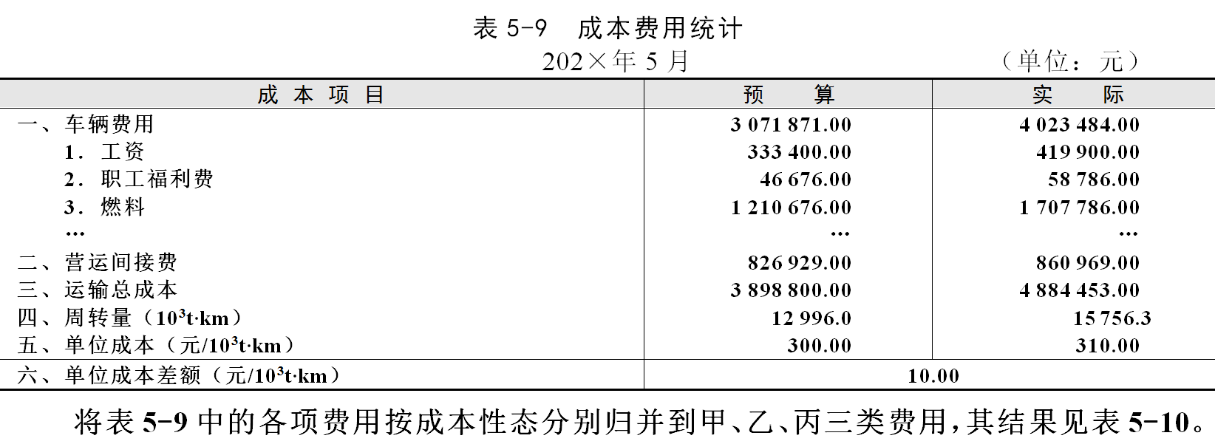
第五章货运成本管理
第一节汽车货运成本分析
三、单位成本预算达成情况的因素分析
（二）单位成本实际数与预算数之差的因素分析
例5-5

Slide 58
表5-9 成本费用统计
202×年5月 单位：元
第五章货运成本管理
第一节汽车货运成本分析
三、单位成本预算达成情况的因素分析
（二）单位成本实际数与预算数之差的因素分析
例5-5
成 本 项 目 | 预 算 | 实 际
一、车辆费用 | 3071871.00 | 4023484.00
1．工资 | 333400.00 | 419900.00
2．职工福利费 | 46676.00 | 58786.00
…… | …… | ……
8．按周转量计算的行车补贴 | 50000.00 | 85800.00
二、营运间接费 | 826929.00 | 860969.00
三、运输总成本 | 3898800.00 | 4884453.00
四、周转量（10³t•km） | 12996.0 | 15756.3
五、单位成本（元/10³t•km） | 300.00 | 310.00
六、单位成本差额（元/10³t•km） | 10.00
Notes:
将表5-9中的各项费用按成本性态分别归并到甲、乙、丙三类费用，其结果如表5-10所示。

Slide 59
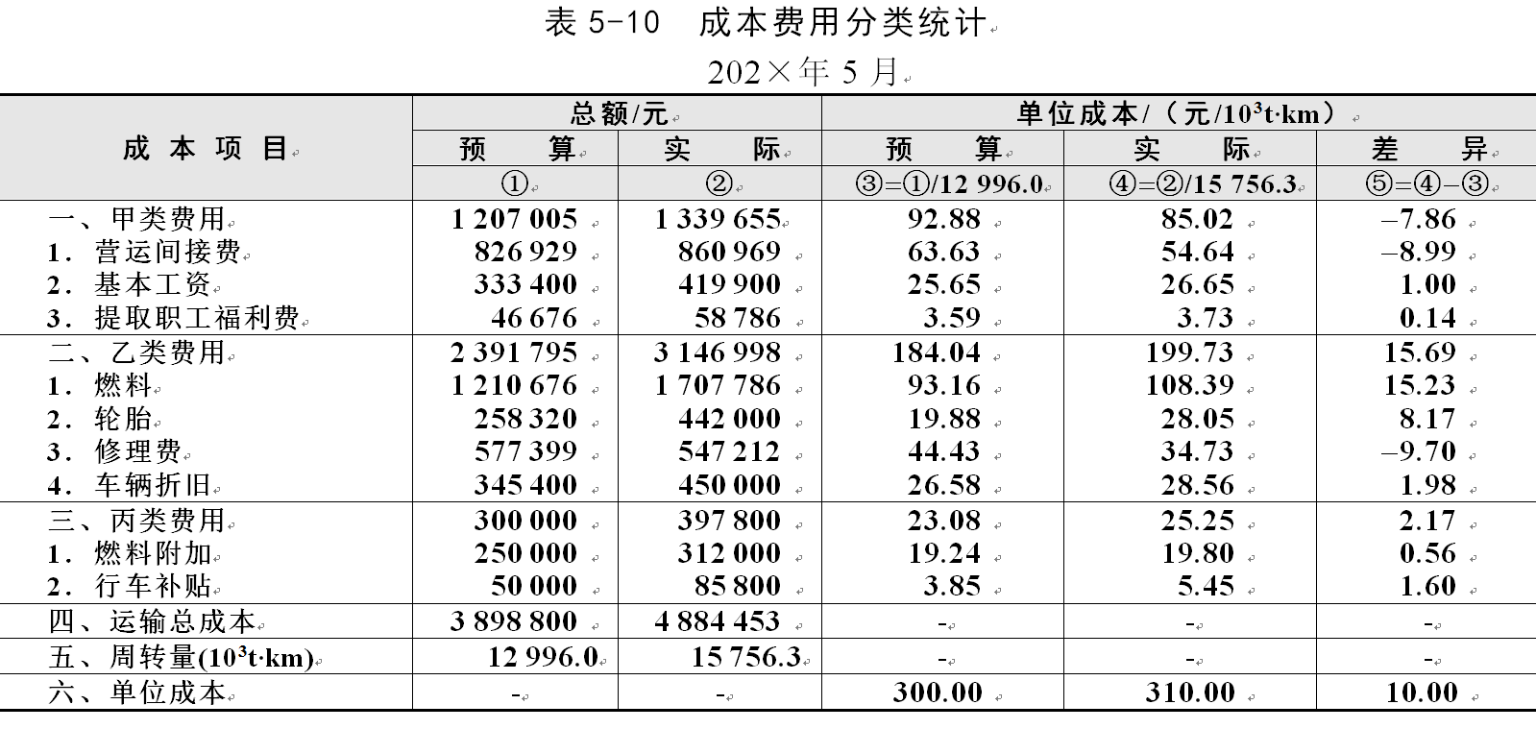
第五章货运成本管理
第一节汽车货运成本分析
三、单位成本预算达成情况的因素分析
（二）单位成本实际数与预算数之差的因素分析
例5-5
Notes:
注：同时提供两个形式类似的表5-10，可供选择

Slide 60
表5-10 成本费用分类统计 202×年5月
第五章货运成本管理
第一节汽车货运成本分析
三、单位成本预算达成情况的因素分析
（二）单位成本实际数与预算数之差的因素分析
例5-5
成 本 项 目 | 总额（元） |  | 单位成本（元/10³t•km）
 | 预算 | 实际 | 预算 | 实际 | 差异
 | ① | ② | ③=①/12996.0 | ④=②/15756.3 | ⑤=④-③
一、甲类费用 | 1207005 | 1339655 | 92.88 | 85.02 | -7.86
1．营运间接费 | 826929 | 860969 | 63.63 | 54.64 | -8.99
…… | …… | …… | …… | …… | ……
二、乙类费用 | 2391795 | 3146998 | 184.04 | 199.73 | 15.69
1．燃料 | 1210676 | 1707786 | 93.16 | 108.39 | 15.23
…… | …… | …… | …… | …… | ……
三、丙类费用 | 300000 | 397800 | 23.08 | 25.25 | 2.17
…… | …… | …… | …… | …… | ……
四、运输总成本 | 3898800 | 4884453 | - | - | -
五、周转量(10³t•km) | 12996.0 | 15756.3 | - | - | -
六、单位成本 | - | - | 300.00 | 310.00 | 10.00
Notes:
注：同时提供两个形式类似的表5-10，可供选择

Slide 61
据以上资料可做如下分析：
第五章货运成本管理
第一节汽车货运成本分析
三、单位成本预算达成情况的因素分析
（二）单位成本实际数与预算数之差的因素分析
例5-5
1．单位成本甲类费用实际数与预算数之差的因素分析

Slide 62
据表5-11分析资料，用连环替代因素分析法对秦岭运输集团第一运输公司202×年5月单位成本甲类费用实际数与预算数之差进行因素分析。分析过程与结果见表5-12。
第五章货运成本管理
第一节汽车货运成本分析
三、单位成本预算达成情况的因素分析
（二）单位成本实际数与预算数之差的因素分析
例5-5

Slide 63
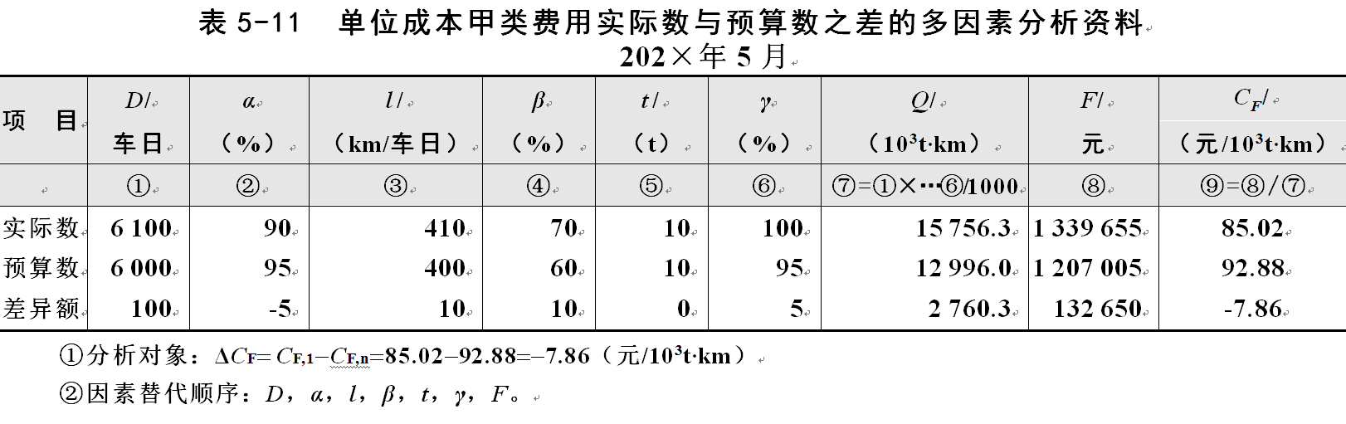
第五章货运成本管理
第一节汽车货运成本分析
三、单位成本预算达成情况的因素分析
（二）单位成本实际数与预算数之差的因素分析
例5-5
Notes:
注：同时提供两个形式类似的表5-11，可供选择

Slide 64
表5-11 单位成本甲类费用实际数与预算数之差的多因素分析资料
202×年5月
第五章货运成本管理
第一节汽车货运成本分析
三、单位成本预算达成情况的因素分析
（二）单位成本实际数与预算数之差的因素分析
例5-5
项目 | D/ | α | l/ | β | t/ | γ | Q/ | F（甲类费用）
 | （车日） | （%） | （km/车日） | （%） | （t） | （%） | （10³t•km） | （元）
预算 | 6000 | 95 | 400 | 60 | 10 | 95 | 12996.0 | 1207005.00
实际 | 6100 | 90 | 410 | 70 | 10 | 100 | 15756.3 | 1339655.00
1、分析对象：ΔC_{F}= C_{F,1}－C_{F,n}=85.02－92.88 =-7.86元/10³t•km
其中：
C_{F,1}=F₁/Q₁=1339655÷15756.3=1339655÷(6100×90%×410×70%×10×100%/1000)
C_{F,n}=F_{n}/Q_{n}=1207005÷12996.0=1207005÷(6000×95%×400×60%×10×95%/1000)
2、因素替代顺序：Α，α，η，β，δ，γ，F
Notes:
注：同时提供两个形式类似的表5-11，可供选择

Slide 65
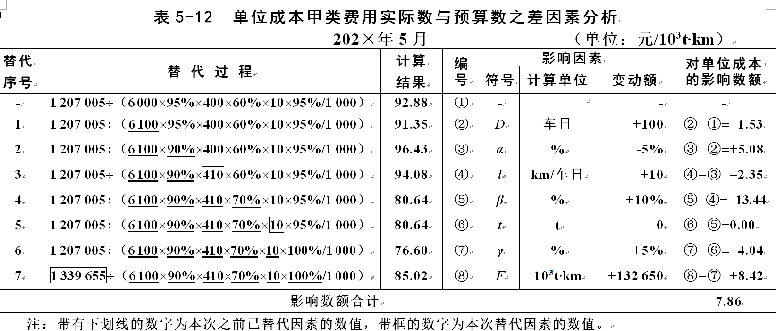
第五章货运成本管理
第一节汽车货运成本分析
三、单位成本预算达成情况的因素分析
（二）单位成本实际数与预算数之差的因素分析
例5-5
Notes:
注：同时提供两个形式类似的表5-12，可供选择
结论：由于所计算与分析的对象是各因素变动对单位成本中的甲类费用含量所产生的影响，所以一般可对影响数额为正数的因素（即影响单位成本上升的因素）作为进一步分析的重点，本例可对甲类费用总额F、工作率α等因素变动进行重点分析。

Slide 66
表5-12 单位成本甲类费用实际数与预算数之差因素分析表
202×年5月 单位：元/10³t•km
第五章货运成本管理
第一节汽车货运成本分析
三、单位成本预算达成情况的因素分析
（二）单位成本实际数与预算数之差的因素分析
例5-5
替代 序号 | 替代过程 | 计算 结果 | 编 号 | 影响 因素 | 对单位成本 的影响数额
- | 1207005÷(6000×95%×400×60%×10×95%/1000) | 92.88 | ① | － | －
1 | 1207005÷(6100×95%×400×60%×10×95%/1000) | 91.35 | ② | D | ②－①=-1.53
2 | 1207005÷(6100×90%×400×60%×10×95%/1000) | 96.43 | ③ | α | ③－②=5.08
… | … | … | … | … | …
6 | 1207005÷(6100×90%×410×70%×10×100%/1000) | 76.60 | ⑦ | γ | ⑦－⑥=-4.04
7 | 1339655÷(6100×90%×410×70%×10×100%/1000) | 85.02 | ⑧ | F | ⑧－⑦=8.42
- | 影响数额合计 | － | － | － | -7.86
Notes:
注：同时提供两个形式类似的表5-12，可供选择
结论：由于所计算与分析的对象是各因素变动对单位成本中的甲类费用含量所产生的影响，所以一般可对影响数额为正数的因素（即影响单位成本上升的因素）作为进一步分析的重点，本例可对甲类费用总额F、工作率α等因素变动进行重点分析。

Slide 67
结论：由于所计算与分析的对象是各因素变动对单位成本中的甲类费用含量所产生的影响，所以一般可将影响数额为正数的因素（即影响单位成本上升的因素）作为进一步分析的重点，本例可对甲类费用总额F、工作率α等因素变动进行重点分析。
第五章货运成本管理
第一节汽车货运成本分析
三、单位成本预算达成情况的因素分析
（二）单位成本实际数与预算数之差的因素分析
例5-5

Slide 68
据表5-13分析资料，可做如下分析：
第五章货运成本管理
第一节汽车货运成本分析
三、单位成本预算达成情况的因素分析
（二）单位成本实际数与预算数之差的因素分析
例5-5
2．单位成本乙类费用实际数与预算数之差的因素分析

Slide 69
据表5-13分析资料，用连环替代因素分析法对秦岭运输集团第一运输公司202×年5月单位成本乙类费用实际数与预算数之差进行因素分析。分析过程与结果见表5-14。
第五章货运成本管理
第一节汽车货运成本分析
三、单位成本预算达成情况的因素分析
（二）单位成本实际数与预算数之差的因素分析
例5-5

Slide 70
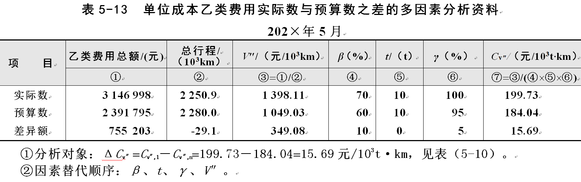
第五章货运成本管理
第一节汽车货运成本分析
三、单位成本预算达成情况的因素分析
（二）单位成本实际数与预算数之差的因素分析
例5-5
Notes:
注：同时提供两个形式类似的表5-13，可供选择

Slide 71
表5-13 单位成本乙类费用实际数与预算数之差的多因素分析资料
202×年5月
第五章货运成本管理
第一节汽车货运成本分析
三、单位成本预算达成情况的因素分析
（二）单位成本实际数与预算数之差的因素分析
例5-5
项目 | 乙类费用 | 总行程 | V″ | β | t | γ | C_{v″}
 | (元) | (10³km) | (元/10³km) | (%) | (t) | (%) | (元/10³t•km)
 | ① | ② | ③=①/② | ④ | ⑤ | ⑥ | ⑦=③/(④×⑤×⑥)
预算数 | 2391795 | 2280 | 1049.03 | 60 | 10 | 95 | 184.04
实际数 | 3146998 | 2250.9 | 1398.11 | 70 | 10 | 100 | 199.73
1、分析对象：ΔC_{v″}=C_{v″,1}－C_{v″,n}=199.73－184.04=15.69元/10³t·km
其中：C_{v″,n}的算式为V″_{n}÷(β_{n}δ_{n}γ_{n})= 1049.03÷(60%×10×95%)=184.04元/10³t•km
C_{v″,1}的算式为V″₁÷(β₁δ₁γ₁)=1398.11÷(70%×10×100%)=199.73元/10³t•km
2、因素替代顺序：β、t、γ、V″
Notes:
注：同时提供两个形式类似的表5-13，可供选择

Slide 72
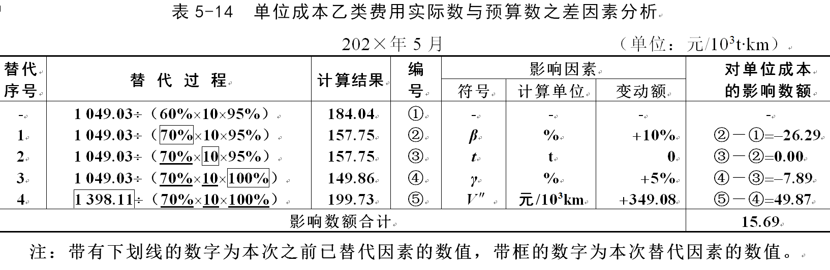
第五章货运成本管理
第一节汽车货运成本分析
三、单位成本预算达成情况的因素分析
（二）单位成本实际数与预算数之差的因素分析
例5-5
Notes:
注：同时提供两个形式类似的表5-14，可供选择
结论：由于所计算与分析的对象是各因素变动对单位成本中的乙类费用含量所产生的影响，所以一般可将影响数额为正数的因素作为进一步分析的重点，本例可对千车公里乙类费用V″进行重点分析。

Slide 73
表5-14
第一节汽车货运成本分析
三、单位成本预算达成情况的因素分析
第五章货运成本管理
（二）单位成本实际数与预算数之差的因素分析
例5-5
表5-14 单位成本乙类费用实际数与预算数之差因素分析表
202×年5月 单位:元/10³t•km
替代序号 | 替代过程 | 计算结果 | 编号 | 影响因素 | 对单位成本 的影响数额
- | 1049.03÷(60%×10×95%) | 184.04 | ① | - | -
1 | 1049.03÷(70%×10×95%) | 157.75 | ② | β:+10% | ②－①=-26.29
2 | 1049.03÷(70%×10×95%) | 157.75 | ③ | δ:无变化 | ③－②=0.00
3 | 1049.03÷(70%×10×100%) | 149.86 | ④ | γ:+5% | ④－③=-7.89
4 | 1398.11÷(70%×10×100%) | 199.73 | ⑤ | V″: +349.08 | ⑤－④=49.87
- | 影响数额合计 | - | - | - | 15.69
Notes:
注：同时提供两个形式类似的表5-14，可供选择
结论：由于所计算与分析的对象是各因素变动对单位成本中的乙类费用含量所产生的影响，所以一般可将影响数额为正数的因素作为进一步分析的重点，本例可对千车公里乙类费用V″进行重点分析。

Slide 74
结论：由于所计算与分析的对象是各因素变动对单位成本中的乙类费用含量所产生的影响，所以一般可将影响数额为正数的因素作为进一步分析的重点，本例可对千车公里乙类费用V″进行重点分析。
第五章货运成本管理
第一节汽车货运成本分析
三、单位成本预算达成情况的因素分析
（二）单位成本实际数与预算数之差的因素分析
例5-5

Slide 75
第五章货运成本管理
第一节汽车货运成本分析
三、单位成本预算达成情况的因素分析
（二）单位成本实际数与预算数之差的因素分析
例5-5
3．单位成本丙类费用实际数与预算数之差的因素分析
Notes:
由式（5-4）可知，单位成本丙类费用的实际数与预算数之差，就是千吨公里变动费用实际数与预算数之差，无须再做多因素分析。

Slide 76
单位成本丙类费用实际数与预算数之差计算式为
ΔC_{V′}= C_{V′,1}－C_{V′,n}=V′₁－V′_{n}
本例千吨公里变动费用因素影响值的计算见表5-15。
第五章货运成本管理
第一节汽车货运成本分析
三、单位成本预算达成情况的因素分析
（二）单位成本实际数与预算数之差的因素分析
例5-5

Slide 77
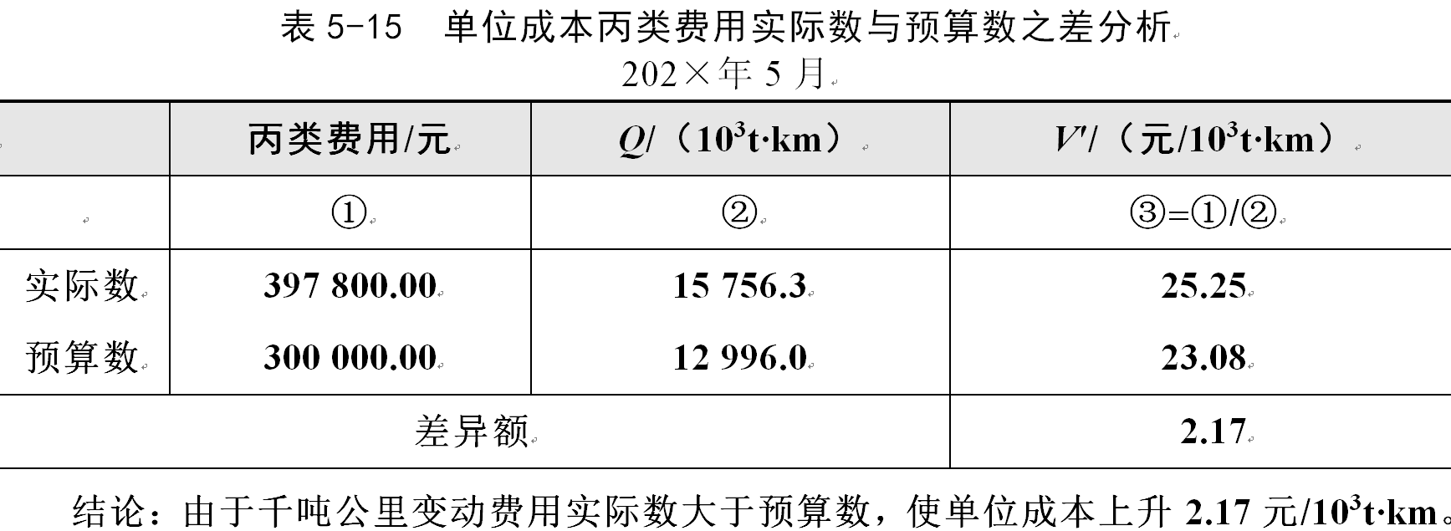
第五章货运成本管理
第一节汽车货运成本分析
三、单位成本预算达成情况的因素分析
（二）单位成本实际数与预算数之差的因素分析
例5-5

Slide 78
第五章货运成本管理
第一节汽车货运成本分析
三、单位成本预算达成情况的因素分析
（二）单位成本实际数与预算数之差的因素分析
例5-5
4．单位成本实际数与预算数之差多因素分析结果的汇总

Slide 79
将上述秦岭运输集团第一运输公司202×年5月单位成本实际数与预算数之差的多因素分析加以汇总，汇总结果见表5-16
第五章货运成本管理
第一节汽车货运成本分析
三、单位成本预算达成情况的因素分析
（二）单位成本实际数与预算数之差的因素分析
例5-5
Notes:
(以下提供三张形式不同的表格，可选用)。

Slide 80
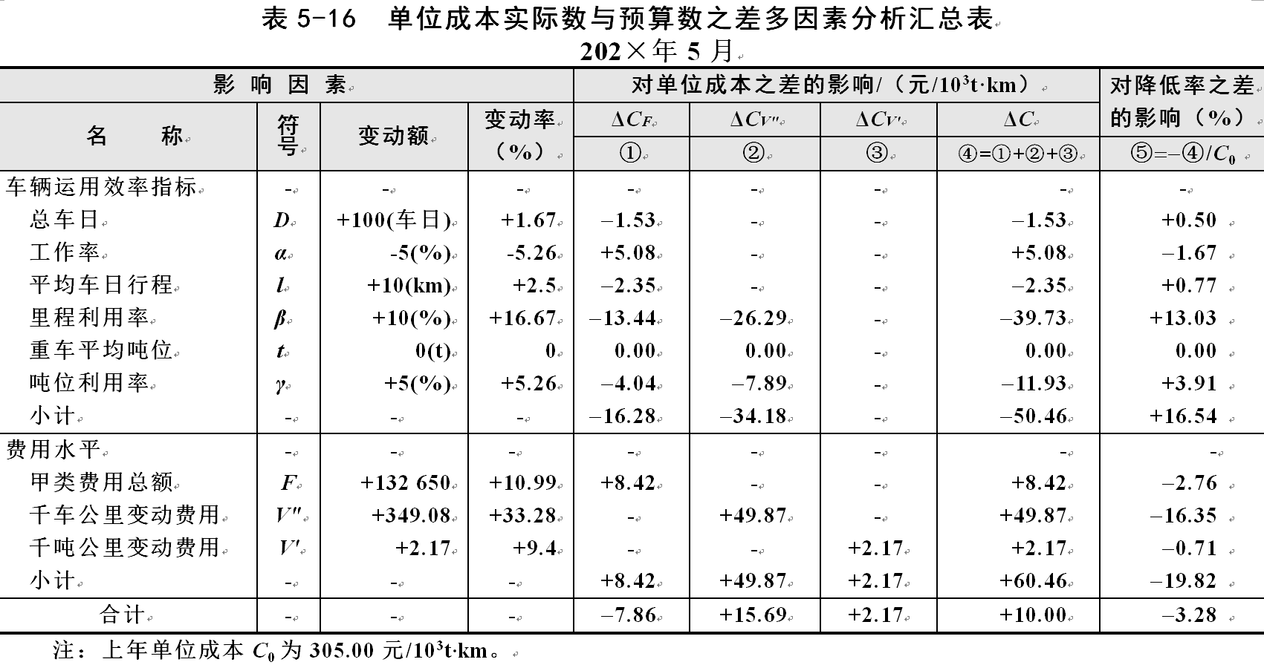
第五章货运成本管理
第一节汽车货运成本分析
三、单位成本预算达成情况的因素分析
（二）单位成本实际数与预算数之差的因素分析
例5-5
Notes:
结论：
（1）由表5-16可知，导致单位成本C上升的主要因素是单位成本乙类费用C_{V″}的变动，其实际数超出了预算数（超出额为15.69元/10³t∙km），导致这一因素产生的原因是千车公里变动费用V″的实际数超出预算数（超出额为349.08元/10³km，见表5-14），使得单位成本上升了49.87元（见表5-16“千车公里变动费用”的合计数），而导致千车公里变动费用V″实际数超出预算数的原因尚须进一步分析与查明；
（2）千吨公里变动费用V′升高（+9.4%），工作率α下降（-5.26%）和甲类费用F升高（+10.99%）脱离预算，也是导致单位成本上升的因素，均可列为明细分析对象；
（3）表中影响额为负数的因素，是导致单位成本下降的因素，本例均为车辆运用效率指标。这是因为车辆运用效率指标的提升（大于预算数）将使单位成本中的甲类费用含量C_{F}相应减少（小于预算数）；同理，本例中的里程利用率、吨位利用率的提高将使单位成本中的乙类费用含量C_{V″}相应减少，使得单位成本C相应等量下降。

Slide 81
第五章货运成本管理
第一节汽车货运成本分析
三、单位成本预算达成情况的因素分析
（二）单位成本实际数与预算数之差的因素分析
例5-5
表5-16 单位成本实际数与预算数之差多因素分析汇总表
202×年5月
影响因素 |  | 对单位成本之差的影响（元/10³t•km） |  |  |  | 对成本降低率之 差的影响（%）
名称 | 符号 | ΔC_{F} | ΔC_{v″} | ΔC_{v′} | 合计
 |  | ① | ② | ③ | ④ | ⑤=-④/C₀
一、车辆运用效率指标 | - | - | - | - | - | -
总车日 | Α | -1.53 | - | - | -1.53 | 0.50
工作率 | α | 5.08 | - | - | 5.08 | -1.67
…… | …… | …… | …… | …… | …… | ……
小计 | - | -16.28 | -34.18 | - | -50.46 | 16.54
二、费用水平 | - | - | - | - | - | -
甲类费用总额 | F | 8.42 | - | - | 8.42 | -2.76
千车公里变动费用 | V″ | - | 49.87 | - | 49.87 | -16.35
千吨公里变动费用 | V′ | - | - | 2.17 | 2.17 | -0.71
小计 | - | 8.42 | 49.87 | 2.17 | 60.46 | -19.82
合计 | - | -7.86 | 15.69 | 2.17 | 10.00 | -3.28
Notes:
结论：
（1）由表5-16可知，导致单位成本C上升的主要因素是单位成本乙类费用C_{V″}的变动，其实际数超出了预算数（超出额为15.69元/10³t∙km），导致这一因素产生的原因是千车公里变动费用V″的实际数超出预算数（超出额为349.08元/10³km，见表5-14），使得单位成本上升了49.87元（见表5-16“千车公里变动费用”的合计数），而导致千车公里变动费用V″实际数超出预算数的原因尚须进一步分析与查明；
（2）千吨公里变动费用V′升高（+9.4%），工作率α下降（-5.26%）和甲类费用F升高（+10.99%）脱离预算，也是导致单位成本上升的因素，均可列为明细分析对象；
（3）表中影响额为负数的因素，是导致单位成本下降的因素，本例均为车辆运用效率指标。这是因为车辆运用效率指标的提升（大于预算数）将使单位成本中的甲类费用含量C_{F}相应减少（小于预算数）；同理，本例中的里程利用率、吨位利用率的提高将使单位成本中的乙类费用含量C_{V″}相应减少，使得单位成本C相应等量下降。

Slide 82
表5-16 单位成本实际数与预算数之差多因素分析汇总表 202×年5月
第五章货运成本管理
第一节汽车货运成本分析
三、单位成本预算达成情况的因素分析
（二）单位成本实际数与预算数之差的因素分析
例5-5
影 响 因 素 |  |  |  | 对单位成本之差的影响/（元/10³t·km） |  |  |  | （%）
名 称 | 符号 | 变动额 | 变动率 （%） | ΔC_{F} | ΔC_{V″} | ΔC_{V′} | ΔC
 |  |  |  | ① | ② | ③ | ④=①+②+③ | ⑤=−④/C₀
车辆运用效率指标 | - | - | - | - | - | - | - | -
总车日 | D | +100(车日) | +1.67 | −1.53 | - | - | −1.53 | +0.50
工作率 | α | -5(%) | -5.26 | +5.08 | - | - | +5.08 | −1.67
平均车日行程 | l | +10(km) | +2.5 | −2.35 | - | - | −2.35 | +0.77
里程利用率 | β | +10(%) | +16.67 | −13.44 | −26.29 | - | −39.73 | +13.03
重车平均吨位 | t | 0(t) | 0 | 0.00 | 0.00 | - | 0.00 | 0.00
吨位利用率 | γ | +5(%) | +5.26 | −4.04 | −7.89 | - | −11.93 | +3.91
小计 | - | - | - | −16.28 | −34.18 | - | −50.46 | +16.54
费用水平 | - | - | - | - | - | - | - | -
甲类费用总额 | F | +132 650 | +10.99 | +8.42 | - | - | +8.42 | −2.76
千车公里变动费用 | V″ | +349.08 | +33.28 | - | +49.87 | - | +49.87 | −16.35
千吨公里变动费用 | V′ | +2.17 | +9.4 | - | - | +2.17 | +2.17 | −0.71
小计 | - | - | - | +8.42 | +49.87 | +2.17 | +60.46 | −19.82
合计 | - | - | - | −7.86 | +15.69 | +2.17 | +10.00 | −3.28
注：上年单位成本C₀为305.00元/10³t∙km。
Notes:
结论：
（1）由表5-16可知，导致单位成本C上升的主要因素是单位成本乙类费用C_{V″}的变动，其实际数超出了预算数（超出额为15.69元/10³t∙km），导致这一因素产生的原因是千车公里变动费用V″的实际数超出预算数（超出额为349.08元/10³km，见表5-14），使得单位成本上升了49.87元（见表5-16“千车公里变动费用”的合计数），而导致千车公里变动费用V″实际数超出预算数的原因尚须进一步分析与查明；
（2）千吨公里变动费用V′升高（+9.4%），工作率α下降（-5.26%）和甲类费用F升高（+10.99%）脱离预算，也是导致单位成本上升的因素，均可列为明细分析对象；
（3）表中影响额为负数的因素，是导致单位成本下降的因素，本例均为车辆运用效率指标。这是因为车辆运用效率指标的提升（大于预算数）将使单位成本中的甲类费用含量C_{F}相应减少（小于预算数）；同理，本例中的里程利用率、吨位利用率的提高将使单位成本中的乙类费用含量C_{V″}相应减少，使得单位成本C相应等量下降。

Slide 83
第五章货运成本管理
第一节汽车货运成本分析
三、单位成本预算达成情况的因素分析
（二）单位成本实际数与预算数之差的因素分析
例5-5
5．成本降低率实际数与预算数之差的多因素分析

Slide 84
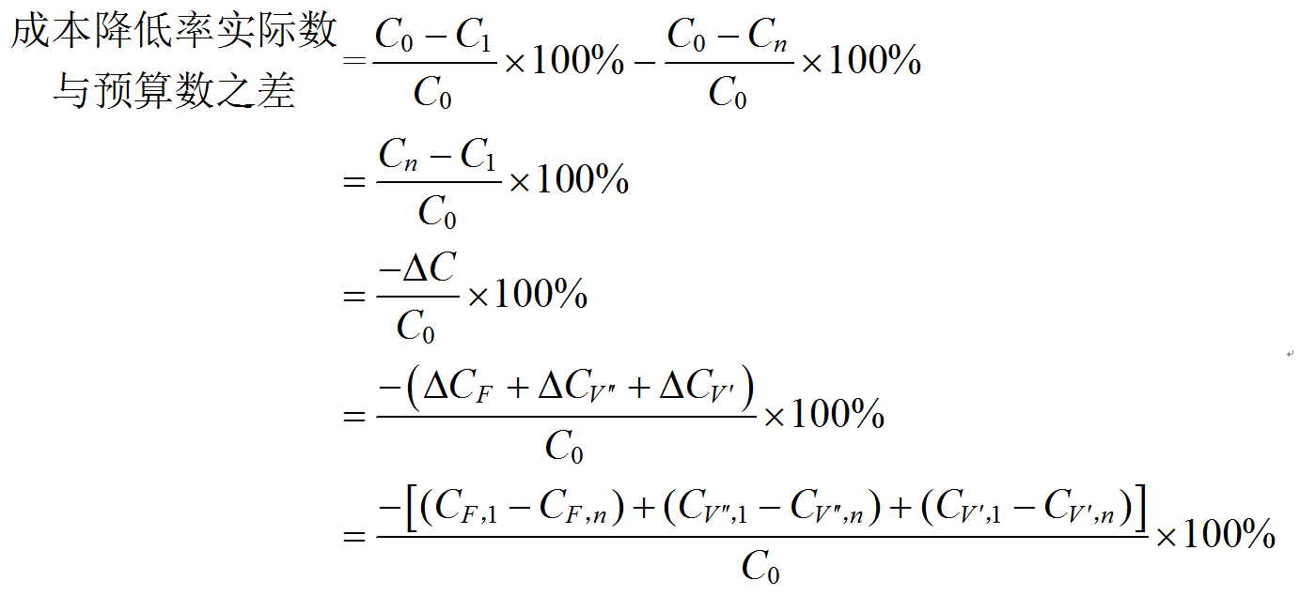
第五章货运成本管理
第一节汽车货运成本分析
三、单位成本预算达成情况的因素分析
（二）单位成本实际数与预算数之差的因素分析
例5-5

Slide 85
显然这个差额与单位成本中的各费用水平因素变动有关，如图5-3所示（下面提供两个类似的图，可供选择）。可在单位成本变动的多因素分析结果的基础上，直接做出成本降低率实际数与预算数之差的多因素分析，如表5-16所示。
第五章货运成本管理
第一节汽车货运成本分析
三、单位成本预算达成情况的因素分析
（二）单位成本实际数与预算数之差的因素分析
例5-5

Slide 86
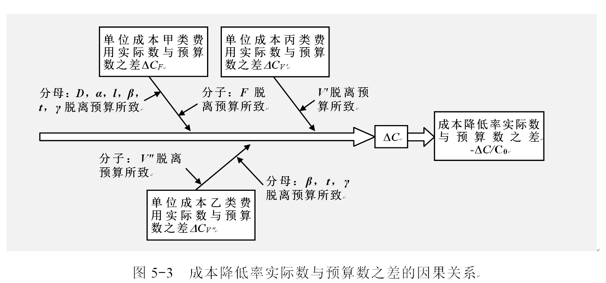
第五章货运成本管理
第一节汽车货运成本分析
三、单位成本预算达成情况的因素分析
（二）单位成本实际数与预算数之差的因素分析
例5-5
Notes:
注：同时提供两个形式类似的图5-3，可供选择
显然这个差额与单位成本中的各费用水平因素变动有关，如图5-3所示。可在单位成本变动的多因素分析结果的基础上，直接做出成本降低率实际数与预算数之差的多因素分析，如表5-16所示。

Slide 87
第五章货运成本管理
第一节汽车货运成本分析
三、单位成本预算达成情况的因素分析
（二）单位成本实际数与预算数之差的因素分析
例5-5
成本降低额实率际数与预算数之差的因果关系图5-3
成本降低率实际数与预算数之差
ΔC_{V″}
V″变动
β，t，γ变动
C变动
F变动
D，α，l，β，t，γ变动
V′变动
ΔC_{F}
ΔC_{V′}
Notes:
注：同时提供两个形式类似的图5-3，可供选择
显然这个差额与单位成本中的各费用水平因素变动有关，如图5-3所示。可在单位成本变动的多因素分析结果的基础上，直接做出成本降低率实际数与预算数之差的多因素分析，如表5-16所示。

Slide 88
表5-16 单位成本实际数与预算数之差多因素分析汇总表202×年5月
第五章货运成本管理
第一节汽车货运成本分析
三、单位成本预算达成情况的因素分析
（二）单位成本实际数与预算数之差的因素分析
例5-5
影 响 因 素 |  |  |  | 对单位成本之差的影响/（元/10³t·km） |  |  |  | （%）
名 称 | 符号 | 变动额 | 变动率 （%） | ΔC_{F} | ΔC_{V″} | ΔC_{V′} | ΔC
 |  |  |  | ① | ② | ③ | ④=①+②+③ | ⑤=−④/C₀
车辆运用效率指标 | - | - | - | - | - | - | - | -
总车日 | D | +100(车日) | +1.67 | −1.53 | - | - | −1.53 | +0.50
工作率 | α | -5(%) | -5.26 | +5.08 | - | - | +5.08 | −1.67
平均车日行程 | l | +10(km) | +2.5 | −2.35 | - | - | −2.35 | +0.77
里程利用率 | β | +10(%) | +16.67 | −13.44 | −26.29 | - | −39.73 | +13.03
重车平均吨位 | t | 0(t) | 0 | 0.00 | 0.00 | - | 0.00 | 0.00
吨位利用率 | γ | +5(%) | +5.26 | −4.04 | −7.89 | - | −11.93 | +3.91
小计 | - | - | - | −16.28 | −34.18 | - | −50.46 | +16.54
费用水平 | - | - | - | - | - | - | - | -
甲类费用总额 | F | +132 650 | +10.99 | +8.42 | - | - | +8.42 | −2.76
千车公里变动费用 | V″ | +349.08 | +33.28 | - | +49.87 | - | +49.87 | −16.35
千吨公里变动费用 | V′ | +2.17 | +9.4 | - | - | +2.17 | +2.17 | −0.71
小计 | - | - | - | +8.42 | +49.87 | +2.17 | +60.46 | −19.82
合计 | - | - | - | −7.86 | +15.69 | +2.17 | +10.00 | −3.28
注：上年单位成本C₀为305.00元/10³t∙km。
Notes:
结论：
（1）由表5-16可知，导致单位成本C上升的主要因素是单位成本乙类费用C_{V″}的变动，其实际数超出了预算数（超出额为15.69元/10³t∙km），导致这一因素产生的原因是千车公里变动费用V″的实际数超出预算数（超出额为349.08元/10³km，见表5-14），使得单位成本上升了49.87元（见表5-16“千车公里变动费用”的合计数），而导致千车公里变动费用V″实际数超出预算数的原因尚须进一步分析与查明；
（2）千吨公里变动费用V′升高（+9.4%），工作率α下降（-5.26%）和甲类费用F升高（+10.99%）脱离预算，也是导致单位成本上升的因素，均可列为明细分析对象；
（3）表中影响额为负数的因素，是导致单位成本下降的因素，本例均为车辆运用效率指标。这是因为车辆运用效率指标的提升（大于预算数）将使单位成本中的甲类费用含量C_{F}相应减少（小于预算数）；同理，本例中的里程利用率、吨位利用率的提高将使单位成本中的乙类费用含量C_{V″}相应减少，使得单位成本C相应等量下降。

Slide 89
第五章货运成本管理
第一节汽车货运成本分析
三、单位成本预算达成情况的因素分析
（三）单位成本实际数与预算数之差的深层分析
（三）单位成本实际数与预算数之差的深层分析

Slide 90
如前所述，对单位成本实际数与预算数之差ΔC的影响因素分析，就是对ΔC_{F} 、ΔC_{V″}、ΔC_{V′}分别进行的因素分析。其因素分为两类：一类是车辆运用效率指标（D、α、l、β、t、γ）；另一类就是各类费用水平（V′ 、V 〞、F）。显然，这种分析仅仅是方向性的分析，在此分析的基础上还要进行深层的因素分析，如图5-4所示。
第五章货运成本管理
第一节汽车货运成本分析
三、单位成本预算达成情况的因素分析
（三）单位成本实际数与预算数之差的深层分析

Slide 91
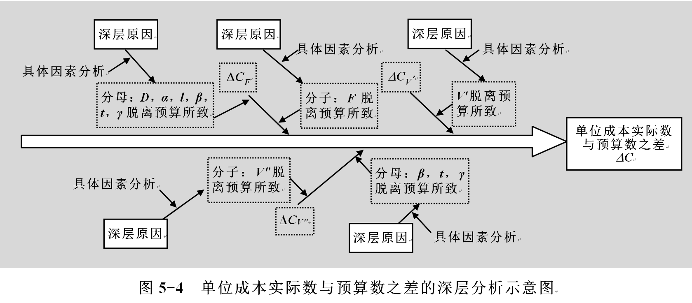
第五章货运成本管理
第一节汽车货运成本分析
三、单位成本预算达成情况的因素分析
（三）单位成本实际数与预算数之差的深层分析
Notes:
注：同时提供两个形式类似的图5-4，可供选择

Slide 92
第五章货运成本管理
第一节汽车货运成本分析
三、单位成本预算达成情况的因素分析
（三）单位成本实际数与预算数之差的深层分析
图5-4 单位成本实际数与预算数之差的深层分析示意图
成本降低率实际数与预算数之差
?
ΔC_{V″}
?
V″变动
β，t，γ变动
C变动
D，α，l，β，t，γ变动
F变动
V′变动
?
ΔC_{F}
?
?
ΔC_{V′}
Notes:
注：同时提供两个形式类似的图5-4，可供选择

Slide 93
第五章货运成本管理
第一节汽车货运成本分析
三、单位成本预算达成情况的因素分析
（三）单位成本实际数与预算数之差的深层分析
1．车辆运用效率指标（D、α、l、β、t、γ）
实际数脱离预算数的深层分析

Slide 94
车辆运用效率指标是反映汽车运输生产率高低的重要因素，按其对运输效率的影响程度的高低为序，通常为：实载率（即吨位利用率与里程利用率的乘积）、平均车日行程、工作率、重车平均吨位等。
第五章货运成本管理
第一节汽车货运成本分析
三、单位成本预算达成情况的因素分析
（三）单位成本实际数与预算数之差的深层分析
Notes:
对于车辆运用效率指标实际数脱离预算数的原因，可以分别从每个效率指标的变动程度与变动原因入手，进行深入详细的分析，挖掘深层且关键因素，为有效控制和降低单位成本提供可信服的根据。
车辆运用效率指标是反映汽车运输生产率高低的重要因素，按其对运输效率的影响程度的高低为序，通常为：实载率（即吨位利用率与里程利用率的乘积）、平均车日行程、工作率、重车平均吨位等。

Slide 95
（1）里程利用率 反映车辆总行程的有效利用程度。影响里程利用率的主要因素有：货源及运送目的地分布状况，货源组织能力，现有车辆对不同运输对象的适应能力等。影响里程利用率的因素主要有：货流的平衡性，车辆与货物相适应的程度，车辆运行调度水平等。
第五章货运成本管理
第一节汽车货运成本分析
三、单位成本预算达成情况的因素分析
（三）单位成本实际数与预算数之差的深层分析

Slide 96
（2）吨位利用率 反映重载行程中载运能力的利用程度。影响吨位利用率的主要因素有：货流特性、运距、车辆容量对运输任务的适应性、装车方式及装载技术；有关的装载规定运输组织水平等。
第五章货运成本管理
第一节汽车货运成本分析
三、单位成本预算达成情况的因素分析
（三）单位成本实际数与预算数之差的深层分析

Slide 97
（3）平均车日行程 反映平均每一工作车日车辆所行驶的里程。影响平均车日行程的主要因素为：车辆的技术速度及车辆的时间利用程度。提高车日行程的主要途径，是努力避免或减少车辆的停放时间，加强装卸工作组织、实现装卸机械化，保持车辆合理的技术速度和最高的营运速度。
第五章货运成本管理
第一节汽车货运成本分析
三、单位成本预算达成情况的因素分析
（三）单位成本实际数与预算数之差的深层分析

Slide 98
（4）工作率 反映运输过程中对营运车辆总车日的实际利用程度。提高工作率的前提是增加完好车和减少停驶车。影响车辆工作率的因素除车辆完好率及天气、道路交通等因素外，还与运输工作的组织及管理水平有关。
第五章货运成本管理
第一节汽车货运成本分析
三、单位成本预算达成情况的因素分析
（三）单位成本实际数与预算数之差的深层分析

Slide 99
（5）重车平均吨位 反映载重行程中的车辆载质量的平均值。影响重车平均吨位的因素主要是载运过程中不同载质量车型的比重。
第五章货运成本管理
第一节汽车货运成本分析
三、单位成本预算达成情况的因素分析
（三）单位成本实际数与预算数之差的深层分析

Slide 100
（6）营运车日 反映运输企业运输车辆的规模。影响营运车日的因素主要是企业在一定时期内的在册营运车辆数量的增减变动。
第五章货运成本管理
第一节汽车货运成本分析
三、单位成本预算达成情况的因素分析
（三）单位成本实际数与预算数之差的深层分析

Slide 101
综上所述，车辆运用效率指标的高低与变动与运输企业的运输能力、运输组织水平和技术水平状况密切相关。车辆运用效率指标实际数脱离预算数的深层分析，应由日常车辆技术部门和货源组织部门负责。
导致车辆运用效率指标实际数脱离预算数的具体分析方法，此处从略。
第五章货运成本管理
第一节汽车货运成本分析
三、单位成本预算达成情况的因素分析
（三）单位成本实际数与预算数之差的深层分析

Slide 102
第一节汽车货运成本分析
第一节汽车货运成本分析
三、单位成本预算达成情况的因素分析
第五章货运成本管理
三、单位成本预算达成情况的因素分析
第五章货运成本管理
（三）单位成本实际数与预算数之差的深层分析
2．费用水平（V'、V"、F）实际数
脱离预算数的深层分析

Slide 103
各类费用耗费水平变动深层分析应由归口管理成本、费用的责任部门负责。各项费用耗费水平变动因素分析的具体要求如下：
第五章货运成本管理
第一节汽车货运成本分析
三、单位成本预算达成情况的因素分析
（三）单位成本实际数与预算数之差的深层分析
Notes:
费用水平实际数脱离预算数势必导致单位成本实际数脱离预算数，两者之间具有因果关系，因而还应对各项费用（即甲类费用总额F、千车公里变动费用V″、千吨公里变动费用V′及其各自的成本项目）自身变动原因进行深层的因果分析，也就是搞清哪些原因引起这些费用项目的实际数与预算数不一致。应当在深入调查、掌握详尽资料的基础上加以具体分析。

Slide 104
（1）工资 重点分析职工人数、平均工资、劳动生产率等变动对工资总额及营运支出升降的影响。
第五章货运成本管理
第一节汽车货运成本分析
三、单位成本预算达成情况的因素分析
（三）单位成本实际数与预算数之差的深层分析

Slide 105
（2）燃料、润滑材料、材料、低值易耗品、备品配件、轮胎等物资及动力费用 其中：①消耗数量变动分析，应结合运输技术和运输组织，以及生产技术和生产组织情况，从产量预算的完成和定额执行情况两方面进行分析，找出各种主要材料实际消耗脱离定额的原因；②价格变动应从外部因素、内部因素两方面分析，着重分析内部因素；
第五章货运成本管理
第一节汽车货运成本分析
三、单位成本预算达成情况的因素分析
（三）单位成本实际数与预算数之差的深层分析
Notes:
（2）燃料、润滑材料、材料、低值易耗品、备品配件、轮胎等物资及动力费用 重点分析消耗数量变动和价格变动对货运成本的影响。其中：①消耗数量变动分析，应结合运输技术和运输组织，以及生产技术和生产组织情况，从产量预算的完成和定额执行情况两方面进行分析，找出各种主要材料实际消耗脱离定额的原因；②价格变动应从外部因素、内部因素两方面分析，着重分析内部因素；

Slide 106
（3）折旧费和修理费 重点分析增减变动原因和各项固定资产利用率对营运支出项目的影响。
第五章货运成本管理
第一节汽车货运成本分析
三、单位成本预算达成情况的因素分析
（三）单位成本实际数与预算数之差的深层分析

Slide 107
（4）其他费用 重点分析事故损失、过路过桥费、劳动保护费增减变动情况及其原因。
导致费用水平实际数脱离预算数的具体分析方法从略。
第五章货运成本管理
第一节汽车货运成本分析
三、单位成本预算达成情况的因素分析
（三）单位成本实际数与预算数之差的深层分析

Slide 108
第五章货运成本管理
第二节 汽车货运燃料成本控制对策

Slide 109
绿色运输是绿色物流的重要组成部分，它是指以节约能源、减少废气排放为特征的运输。就汽车货运企业来说，实施绿色运输，应全面加强对营运车辆燃料消耗的管控，体现节能减排的环保理念。故此，本节重点介绍汽车货运燃料成本的控制对策。
第五章货运成本管理
第二节汽车货运燃料成本控制对策
Notes:
绿色运输是绿色物流的重要组成部分，它是指以节约能源、减少废气排放为特征的运输。营运车辆运行过程中的燃料消耗和尾气排放，是物流活动造成环境污染的重要原因之一。就汽车货运企业来说，实施绿色运输，除了对营运车辆的运行线路进行合理布局与规划，避免不合理运输，以及提高车辆的实载率等措施外，还应全面加强对营运车辆燃料消耗的管控，体现节能减排的环保理念。
故此，本节重点介绍汽车货运燃料成本的控制对策。

Slide 110
通过将营运车辆燃料实际消耗量与应耗量相比较，可以确定出燃料的节约量或超耗量（以下简称为节超量），从而及时监控燃料消耗动态，查找与确认导致燃料消耗异常的关键因素和控制重点，并辅之以相应的燃料节超奖罚措施，以避免燃料的不合理消耗或非正常损失。
第五章货运成本管理
第二节汽车货运燃料成本控制对策
Notes:
按国家标准或行业标准测定的载货汽车基本燃料消耗量和单位载质量变化燃料消耗量，是计算营运车辆燃料应耗量（标准消耗量）的重要依据。通过将营运车辆燃料实际消耗量与应耗量相比较，可以确定出燃料的节约量或超耗量（以下简称为节超量），从而及时监控燃料消耗动态，查找与确认导致燃料消耗异常的关键因素和控制重点，并辅之以相应的燃料节超奖罚措施，以避免燃料的不合理消耗或非正常损失。
本节有关载货汽车燃料消耗量的术语及定义、数据、计算方法等源自于《载货汽车运行燃料消耗量》（国家标准GB/T 4352-2022）。

Slide 111
第五章货运成本管理
第二节汽车货运燃料成本控制对策
一、营运车辆燃料应耗量与节超量计算的基本方法
一、营运车辆燃料应耗量与
节超量计算的基本方法
*

Slide 112
第五章货运成本管理
第二节汽车货运燃料成本控制对策
一、营运车辆燃料应耗量与节超量计算的基本方法
1．燃料应耗量的计算
1．燃料应耗量的计算
Notes:
营运车辆燃料应耗量是指营运车辆在某种相对稳定的运行条件下（也称为某运行模式下），按不同车型及其行驶里程、运量以及依据国家标准或行业标准测定的燃料消耗相关参数来计算的燃料消耗量。

Slide 113
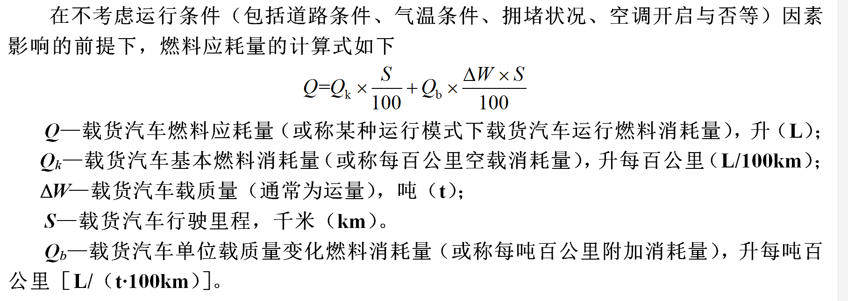
第五章货运成本管理
第二节汽车货运燃料成本控制对策
一、营运车辆燃料应耗量与节超量计算的基本方法
1．燃料应耗量的计算
Notes:
在不考虑运行条件（包括道路条件、气温条件、拥堵状况、空调开启与否等）因素影响的前提下，燃料应耗量的计算式如下
式中
Q—载货汽车燃料应耗量（或称某种运行模式下载货汽车运行燃料消耗量），升（L）；
Q_{k}—载货汽车基本燃料消耗量（或称每百公里空载消耗量），升每百公里（L/100km）；在JT/T719（ 行业标准：营运货车燃料消耗量限值及测量方法，适用于总质量超过3500kg的载货汽车，下同）或GB/T19233（国家标准：轻型汽车燃料消耗量试验方法，适用于总质量不超过3500kg的载货汽车，下同）给出的综合工况下，以整备质量（空载）行驶时，每百公里的燃料消耗量，其数据可由载货汽车生产企业提供；
ΔW—载货汽车载质量（通常为运量），吨（t）；
S—载货汽车行驶里程，千米（km）。
Q_{b}—载货汽车单位载质量变化燃料消耗量（或称每吨百公里附加消耗量），载货汽车载质量每增加1000kg（1t），行驶100km所增加的燃料消耗量，升每吨百公里［L/（t∙100km）］。

Slide 114
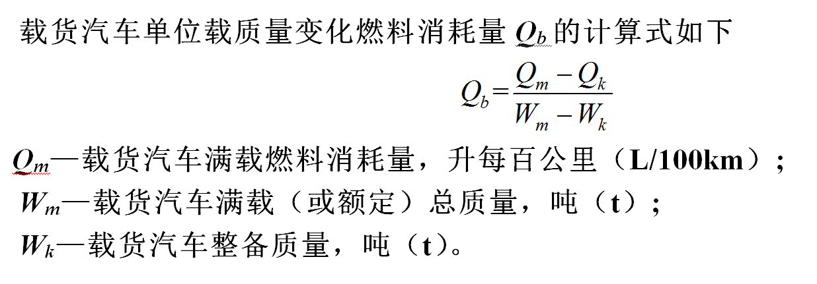
第五章货运成本管理
第二节汽车货运燃料成本控制对策
一、营运车辆燃料应耗量与节超量计算的基本方法
1．燃料应耗量的计算
Notes:
载货汽车单位载质量变化燃料消耗量Q_{b}的计算式如下
式中：
Q_{m}—载货汽车满载燃料消耗量，升每百公里（L/100km）;在JT/T719和GB/T19233给出的综合工况下，以总质量（满载）行驶时，每百公里的燃料消耗量，其数据可由载货汽车生产企业提供；
W_{m}—载货汽车满载（或额定）总质量，吨（t）;
W_{k}—载货汽车整备质量，吨（t）。

Slide 115
第五章货运成本管理
第二节汽车货运燃料成本控制对策
一、营运车辆燃料应耗量与节超量计算的基本方法
1．燃料应耗量的计算
某载货汽车最大总质量W_{m}为9.29t，整备质量W_{k}为4.29t，由汽车生产企业给出的该载货汽车基本燃料消耗量Q_{k}为16.1（L/100km），经查交通运输主管部门发布的道路运输车辆达标车型公告，得到该载货汽车满载燃料消耗量Q_{m}为20.4（L/100km），该车辆在月平均气温-6°C的城市之间2类道路上满载行驶30km，卸货后空驶返回原地，运行时段为城市晚高峰时段，存在拥堵，平均行驶速度为22km/h，行驶过程中开启热风空调，单程空调耗油按照0.1L计算。在不考虑运行条件因素影响的前提下，求该车辆的运行燃料消耗总量（即应耗量）。
例5-6

Slide 116
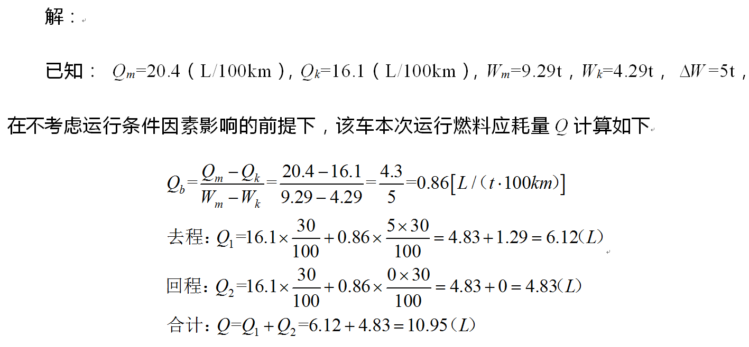
第五章货运成本管理
第二节汽车货运燃料成本控制对策
一、营运车辆燃料应耗量与节超量计算的基本方法
1．燃料应耗量的计算
例5-6

Slide 117
第五章货运成本管理
第二节汽车货运燃料成本控制对策
一、营运车辆燃料应耗量与节超量计算的基本方法
2．燃料节超量的计算
2．燃料节超量的计算
Notes:
将载货汽车燃料实际消耗量与其应耗量相比较，即可得出燃料节超量。

Slide 118
第五章货运成本管理
第二节汽车货运燃料成本控制对策
一、营运车辆燃料应耗量与节超量计算的基本方法
2．燃料节超量的计算
续上例，该车该次运行的燃料实际消耗量为14L，在不考虑运行条件因素影响的前提下，试计算燃料节超量。
解：
在不考虑运行条件因素影响的前提下，该车本次运行燃料节超量计算如下
14−10.95=3.05（L）（超耗）
例5-7

Slide 119
第五章货运成本管理
第二节汽车货运燃料成本控制对策
二、运行条件因素对应耗量与节超量计算的影响
二、运行条件因素对应耗量
与节超量计算的影响
*
Notes:
现实中，道路条件、气温条件、拥堵状况、空调开启与否等运行条件因素对应耗量数值的影响较大，不可忽略。

Slide 120
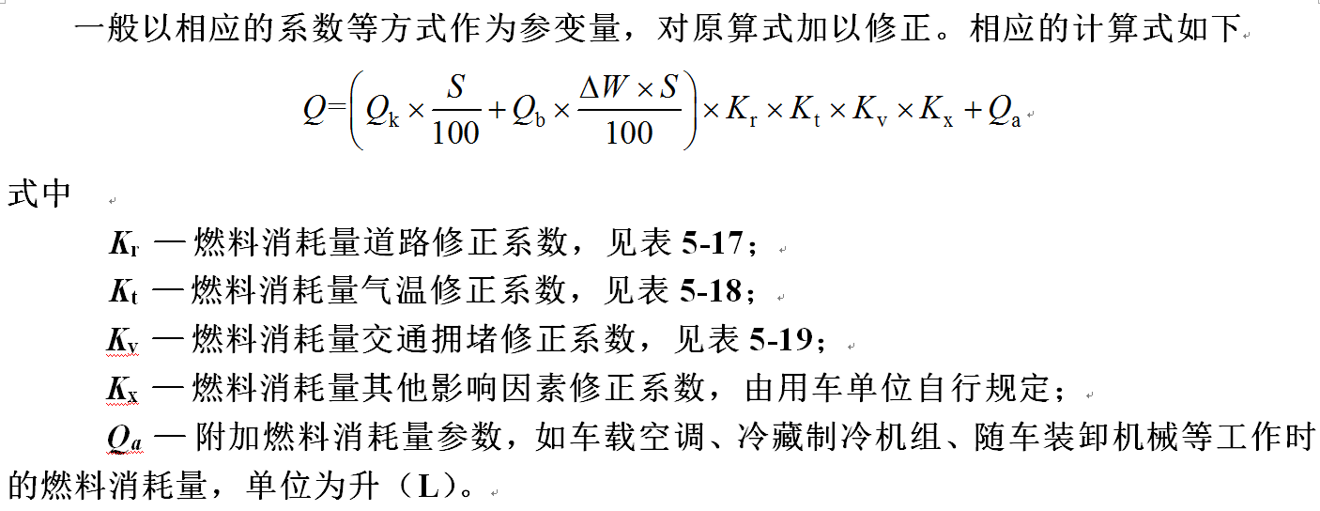
第五章货运成本管理
第二节汽车货运燃料成本控制对策
二、运行条件因素对应耗量与节超量计算的影响

Slide 121
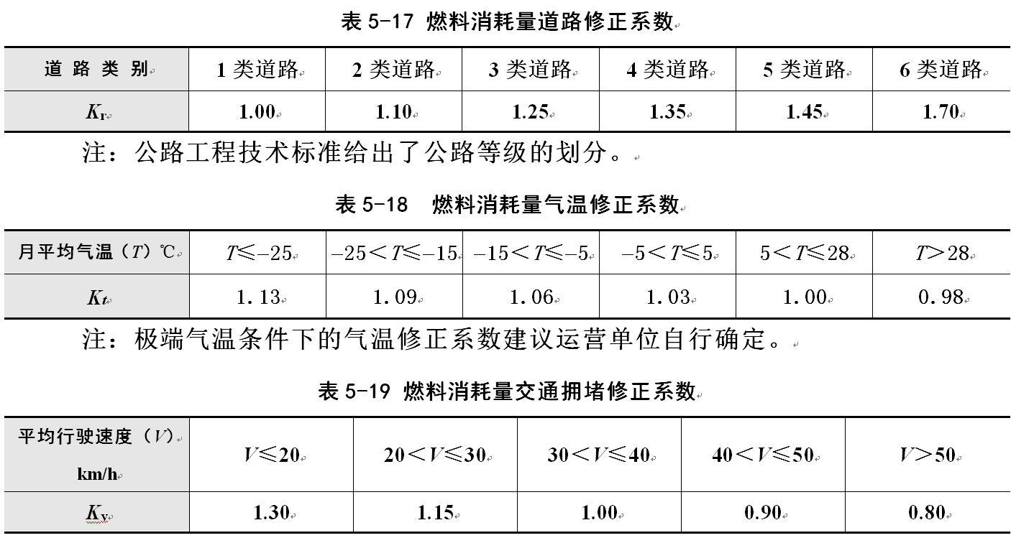
第五章货运成本管理
第二节汽车货运燃料成本控制对策
二、运行条件因素对应耗量与节超量计算的影响

Slide 122
第五章货运成本管理
第二节汽车货运燃料成本控制对策
二、运行条件因素对应耗量与节超量计算的影响
例5-8
续例5-6，在考虑运行条件因素影响的前提下，重新计算该车该运次的燃料应耗量。

Slide 123
解：
根据已知运行条件，可以确定各修正系数与参数的取值：2类道路的修正系数K_{r}为1.10；月平均气温为-6°C的修正系数K_{t}为1.06；平均行驶速度为22km/h的交通拥堵系数K_{v}为1.15；行驶过程中开启热风空调，单程空调耗油参数Q_{a}为0.1L，无其他因素影响，故其他影响因素修正系数K_{x}为1.00，由此可计算该车该运次的燃料应耗量如下：
第五章货运成本管理
第二节汽车货运燃料成本控制对策
二、运行条件因素对应耗量与节超量计算的影响
例5-8

Slide 124
第五章货运成本管理
第二节汽车货运燃料成本控制对策
二、运行条件因素对应耗量与节超量计算的影响
续上例，该车该次运行的燃料实际消耗量为14L，在考虑运行条件因素影响的前提下，重新计算该车该运次的燃料节超量。
解：
在考虑运行条件因素影响的前提下，该车该次运行燃料节超量计算如下
14−14.89=-0.89（L）（节约）
例5-9

Slide 125
需要注意的是，如果我们按运次来计算其燃料应耗量时，那么同一个运次（特别是长途运输）有可能历经多种运行条件的变化，例如道路类别的变化、气温的变化、拥堵状况的变化、空调开启与关闭的变化以及载质量（即运量）的变动等等，反映到燃料应耗量的计算上，就是计算式中各个参变量的取值会发生相应的变动。
第五章货运成本管理
第二节汽车货运燃料成本控制对策
二、运行条件因素对应耗量与节超量计算的影响

Slide 126
为精确计算起见，需将参变量的取值发生变动的运行时段单独划分出来，这些单独划分出来的运行时段，也称为该运次的不同运行模式，然后再分别计算该运次的不同运行模式下的燃料应耗量，最后汇总得到该运次的燃料应耗量。
第五章货运成本管理
第二节汽车货运燃料成本控制对策
二、运行条件因素对应耗量与节超量计算的影响

Slide 127
第五章货运成本管理
第二节汽车货运燃料成本控制对策
三、燃料消耗量定额的由来与计算方法
三、燃料消耗量定额的由来与计算方法
*

Slide 128
第五章货运成本管理
第二节汽车货运燃料成本控制对策
三、燃料消耗量定额的由来与计算方法
1．燃料消耗量定额的由来
1．燃料消耗量定额的由来

Slide 129
根据前述的载货汽车基本燃料消耗量Q_{k}和载货汽车单位载质量变化燃料消耗量Q_{b}的定义和计算要求，我们可以把Q_{k}和Q_{b}看作是在国家标准或行业标准规范下，经专门机构测试得出的每百公里空载消耗量平均值和每吨百公里附加消耗量平均值。
第五章货运成本管理
第二节汽车货运燃料成本控制对策
三、燃料消耗量定额的由来与计算方法
1．燃料消耗量定额的由来

Slide 130
如果将某车型的Q_{k}和Q_{b}这两个平均值，直接做为汽车货运企业该车型的两个相互关联的燃料消耗量定额，并配之以不同运行模式下的燃料消耗量修正系数和参数，来计算该车型燃料的应耗量Q，无疑是合理的，也是理想的。在正常情况下，所计算的燃料的节超量，从总体上看，应当是节超相抵，既不节也不超。
第五章货运成本管理
第二节汽车货运燃料成本控制对策
三、燃料消耗量定额的由来与计算方法
1．燃料消耗量定额的由来

Slide 131
但在现实中，有诸多不良因素会导致汽车货运企业营运车辆的燃料实际消耗量，总体上明显高于应耗量，如不加以有效管控，其燃料非正常损耗与浪费现象将愈发普遍和严重，致使汽车货运企业运输成本中的燃料费用持续居高不下。
第五章货运成本管理
第二节汽车货运燃料成本控制对策
三、燃料消耗量定额的由来与计算方法
1．燃料消耗量定额的由来

Slide 132
对此，大多数汽车货运企业所采取的对策，就是全面推行与实施燃料消耗量定额管理，调动燃料消耗直接责任人节约用油的积极性，堵塞燃料消耗上的漏洞。
第五章货运成本管理
第二节汽车货运燃料成本控制对策
三、燃料消耗量定额的由来与计算方法
1．燃料消耗量定额的由来

Slide 133
什么是燃料消耗量定额？直观地讲，就是给Q_{k}和Q_{b}分别加上由该企业所认定的“宽放量”ΔQ_{k}和ΔQ_{b}（这两个“宽放量”就是所谓的“节油空间”），从而确定出营运车辆的每百公里空载消耗量定额和每吨百公里附加消耗量定额。
第五章货运成本管理
第二节汽车货运燃料成本控制对策
三、燃料消耗量定额的由来与计算方法
1．燃料消耗量定额的由来

Slide 134
在奖罚机制的作用下，燃料消耗直接责任人，可以大概率地获取并积极主动地利用这两个“节油空间”，并从中得到相应的奖励。换一种说法，就是汽车货运企业通过采取“奖罚并行、网开一面”的举措，来促使每种车型的每百公里空载消耗量实际数尽可能地接近于该车型的Q_{k}，每吨百公里附加消耗量实际数尽可能地接近于该车型的Q_{b}。
第五章货运成本管理
第二节汽车货运燃料成本控制对策
三、燃料消耗量定额的由来与计算方法
1．燃料消耗量定额的由来

Slide 135
第五章货运成本管理
第二节汽车货运燃料成本控制对策
三、燃料消耗量定额的由来与计算方法
1．燃料消耗量定额的由来
以下几页可连续点击以动画形式表示定额的作用
概率密度
定额的作用力
Q_{k}
Q_{k}+ΔQ_{k}
每百公里空载消耗量
Q'_{k}=Q_{k}+ΔQ_{k} 每百公里空载消耗量定额，升每百公里（L/100km）；
每百公里空载消耗量实际数

Slide 136
第五章货运成本管理
第二节汽车货运燃料成本控制对策
三、燃料消耗量定额的由来与计算方法
1．燃料消耗量定额的由来
概率密度
定额的作用力
Q_{k}
Q_{k}+ΔQ_{k}
每百公里空载消耗量
Q'_{k}=Q_{k}+ΔQ_{k} 每百公里空载消耗量定额，升每百公里（L/100km）；
每百公里空载消耗量实际数

Slide 137
第五章货运成本管理
第二节汽车货运燃料成本控制对策
三、燃料消耗量定额的由来与计算方法
1．燃料消耗量定额的由来
概率密度
定额的作用力
Q_{k}
Q_{k}+ΔQ_{k}
每百公里空载消耗量
Q'_{k}=Q_{k}+ΔQ_{k} 每百公里空载消耗量定额，升每百公里（L/100km）；
每百公里空载消耗量实际数

Slide 138
第五章货运成本管理
第二节汽车货运燃料成本控制对策
三、燃料消耗量定额的由来与计算方法
1．燃料消耗量定额的由来
概率密度
定额的作用力
Q_{k}
Q_{k}+ΔQ_{k}
每百公里空载消耗量
Q'_{k}=Q_{k}+ΔQ_{k} 每百公里空载消耗量定额，升每百公里（L/100km）；
每百公里空载消耗量实际数

Slide 139
第五章货运成本管理
第二节汽车货运燃料成本控制对策
三、燃料消耗量定额的由来与计算方法
1．燃料消耗量定额的由来
概率密度
定额的作用力
Q_{k}
Q_{k}+ΔQ_{k}
每百公里空载消耗量
Q'_{k}=Q_{k}+ΔQ_{k} 每百公里空载消耗量定额，升每百公里（L/100km）；
每百公里空载消耗量实际数

Slide 140
第五章货运成本管理
第二节汽车货运燃料成本控制对策
三、燃料消耗量定额的由来与计算方法
1．燃料消耗量定额的由来
概率密度
定额的作用力
Q_{k}
Q_{k}+ΔQ_{k}
每百公里空载消耗量
Q'_{k}=Q_{k}+ΔQ_{k} 每百公里空载消耗量定额，升每百公里（L/100km）；
每百公里空载消耗量实际数

Slide 141
第五章货运成本管理
第二节汽车货运燃料成本控制对策
三、燃料消耗量定额的由来与计算方法
1．燃料消耗量定额的由来
概率密度
定额的作用力
Q_{k}
Q_{k}+ΔQ_{k}
每百公里空载消耗量
Q'_{k}=Q_{k}+ΔQ_{k} 每百公里空载消耗量定额，升每百公里（L/100km）；
每百公里空载消耗量实际数

Slide 142
第五章货运成本管理
第二节汽车货运燃料成本控制对策
三、燃料消耗量定额的由来与计算方法
1．燃料消耗量定额的由来
概率密度
定额的作用力
Q_{k}
Q_{k}+ΔQ_{k}
每百公里空载消耗量
Q'_{k}=Q_{k}+ΔQ_{k} 每百公里空载消耗量定额，升每百公里（L/100km）；
每百公里空载消耗量实际数

Slide 143
第五章货运成本管理
第二节汽车货运燃料成本控制对策
一、营运车辆燃料应耗量与节超量计算的基本方法
2．燃料消耗量定额的计算方法
2．燃料消耗量定额的计算方法

Slide 144
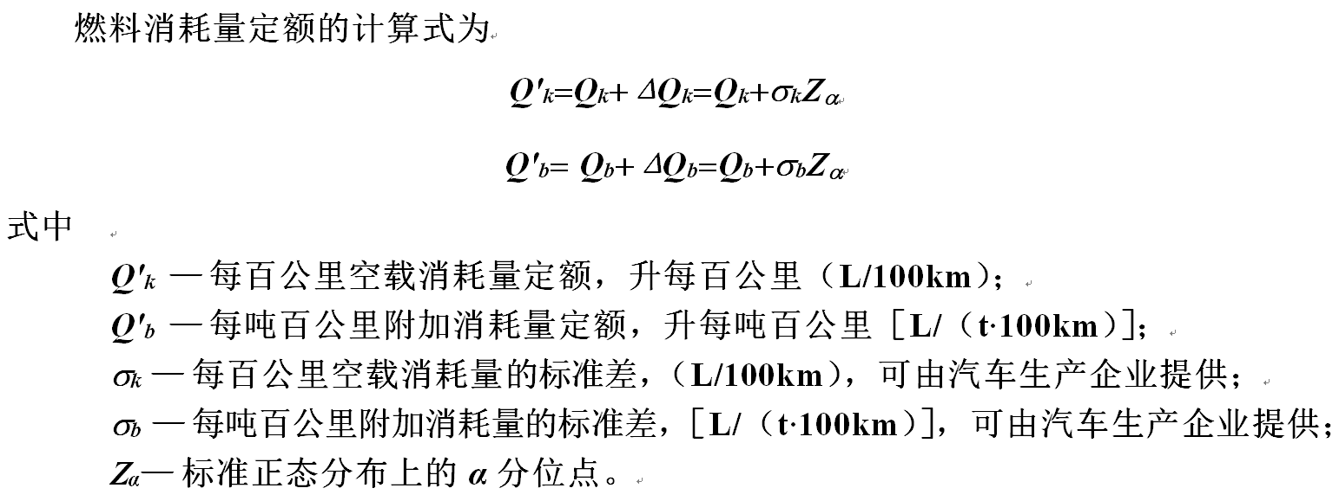
第五章货运成本管理
第二节汽车货运燃料成本控制对策
一、营运车辆燃料应耗量与节超量计算的基本方法
2．燃料消耗量定额的计算方法

Slide 145
Z_{α}的数值可通过查标准正态分布表得到，例如1−α为80%时，查表可得Z_{0.20}=0.84，1−α为95%时，查表可得Z_{0.05}=1.65。这里的α为超耗比率，是个小概率；1−α为节油比率，或称为奖励比率，是个大概率。α的取值可由企业视需要而定，奖励比率越大，α的取值就越小。
第五章货运成本管理
第二节汽车货运燃料成本控制对策
一、营运车辆燃料应耗量与节超量计算的基本方法
2．燃料消耗量定额的计算方法

Slide 146
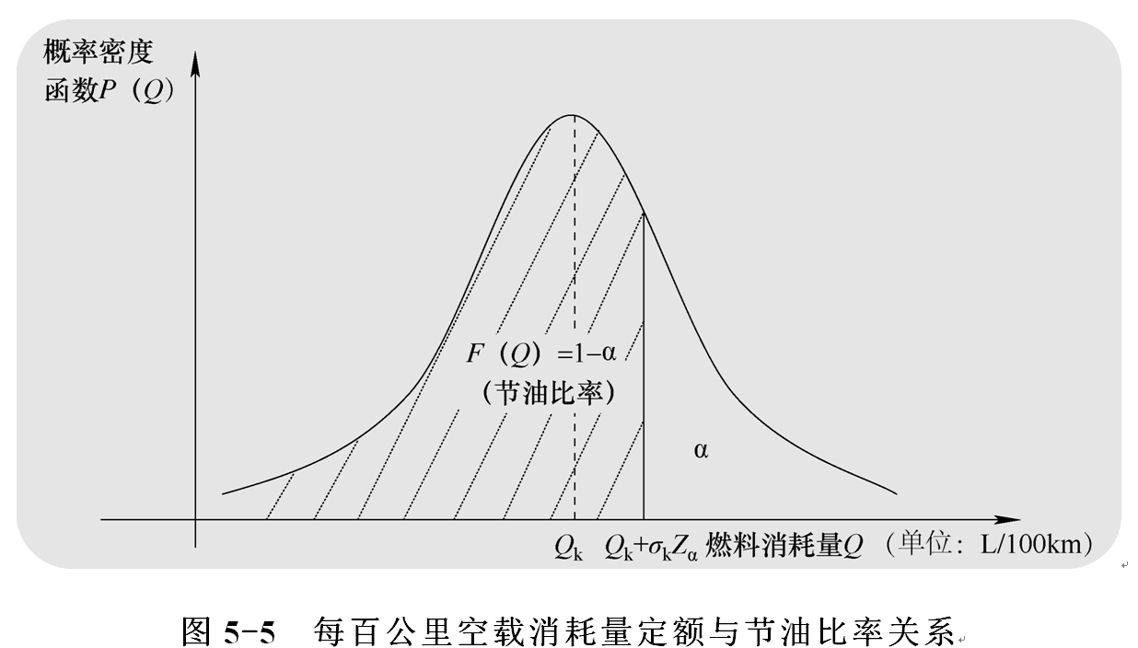
第五章货运成本管理
第二节汽车货运燃料成本控制对策
一、营运车辆燃料应耗量与节超量计算的基本方法
2．燃料消耗量定额的计算方法
Notes:
这里我们给出每百公里空载消耗量定额Q'_{k}与节油比率1−α的直观关系，如图5-5所示。

Slide 147
第五章货运成本管理
第二节汽车货运燃料成本控制对策
一、营运车辆燃料应耗量与节超量计算的基本方法
2．燃料消耗量定额的计算方法
如果Q_{k}和Q_{b}分别为16.1（L/100km）和0.86［L/（t∙100km）］，由汽车生产企业提供的σ_{k}和σ_{b}分别为1.25（L/100km）和0.12［L/（t∙100km）］，企业核定的节油比率为0.80，查标准正态分布表Z_{0.20}为0.84，试求每百公里空载消耗量定额Q'_{k}和每吨百公里附加消耗量定额Q'_{b}。
例5-10

Slide 148
解：
每百公里空载消耗量定额Q′_{k}和每吨百公里附加消耗量定额Q′_{b}计算如下
第五章货运成本管理
第二节汽车货运燃料成本控制对策
一、营运车辆燃料应耗量与节超量计算的基本方法
2．燃料消耗量定额的计算方法
例5-10

Slide 149
第五章货运成本管理
第二节汽车货运燃料成本控制对策
一、营运车辆燃料应耗量与节超量计算的基本方法
2．燃料消耗量定额的计算方法
例5-11
续例5-8，每百公里空载消耗量定额与每吨百公里附加消耗量定额分别为17.15（L/100km）和0.9608［L/（t∙100km）］，同时考虑运行条件变化影响的前提下，计算定额管理之下的该车该运次的燃料应耗量。

Slide 150
解：
定额管理之下的该车该运次的燃料应耗量计算如下
第五章货运成本管理
第二节汽车货运燃料成本控制对策
一、营运车辆燃料应耗量与节超量计算的基本方法
2．燃料消耗量定额的计算方法
例5-11

Slide 151
第五章货运成本管理
第二节汽车货运燃料成本控制对策
一、营运车辆燃料应耗量与节超量计算的基本方法
2．燃料消耗量定额的计算方法
例5-12
续上例，该车该次运行的燃料实际消耗量为14L，计算定额管理之下的该车该运次的燃料节超量。

Slide 152
续上例，该车该次运行的燃料实际消耗量为14L，计算定额管理之下的该车该运次的燃料节超量。
解：
定额管理之下的该车该运次的燃料节超量计算如下
14−15.93=−1.93（L）（节约）
第五章货运成本管理
第二节汽车货运燃料成本控制对策
一、营运车辆燃料应耗量与节超量计算的基本方法
2．燃料消耗量定额的计算方法
例5-12

Slide 153
第五章货运成本管理
第二节汽车货运燃料成本控制对策
四、燃料消耗量定额制订的原则
四、燃料消耗量定额制订的原则
*

Slide 154
燃料消耗量定额制订总体原则应当是合情合理、简便易行，以奖为主、奖罚结合，因地制宜，稳妥推进。
第五章货运成本管理
第二节汽车货运燃料成本控制对策
四、燃料消耗量定额制订的原则

Slide 155
上述燃料应耗量的计算过程表明，要准确计算每一辆车、每一运次的燃料应耗量，是一件较为复杂和烦琐的工作。当运行条件复杂多变时，一个运次仅仅因某个影响因素的变动，就需要单独划分出一个运行时段（也称之为第i种运行模式）来计算其应耗量，如果完全依靠人工来从事这项计算工作，则不胜其烦。
第五章货运成本管理
第二节汽车货运燃料成本控制对策
四、燃料消耗量定额制订的原则
Notes:
燃料消耗量定额制订总体原则应当是合情合理、简便易行，以奖为主、奖罚结合，因地制宜，稳妥推进。
上述燃料应耗量的计算过程表明，要准确计算每一辆车、每一运次的燃料应耗量，是一件较为复杂和烦琐的工作。当运行条件复杂多变时，一个运次仅仅因某个影响因素的变动，就需要单独划分出一个运行时段（也称之为第i种运行模式）来计算其应耗量，如果完全依靠人工来从事这项计算工作，则不胜其烦。由此看来，在定额的制订与推广过程中，应从易到难，由简至繁，取得成果，逐步推开，并且要充分利用好相关的计算机软件和计算机网络功能。

Slide 156
由此看来，在定额的制订与推广过程中，应从易到难，由简至繁，取得成果，逐步推开，并且要充分利用好相关的计算机软件和计算机网络功能。
第五章货运成本管理
第二节汽车货运燃料成本控制对策
四、燃料消耗量定额制订的原则

Slide 157
对于短途且营运路线固定的营运车辆（如零担货车、集装箱车、快递班车、配送货车等），因其运行条件较为稳定，燃料消耗量修正系数的取值相对固定，燃料应耗量的计算较为简便（其燃料应耗量可以相对固定，其单位可以是“升/运次”），对其可以率先推行燃料消耗量定额管理制度；对于燃料消耗量较大或燃料消耗量不正常的车辆可作为定额管理的重点。
第五章货运成本管理
第二节汽车货运燃料成本控制对策
四、燃料消耗量定额制订的原则
Notes:
对于短途且营运路线固定的营运车辆（如零担货车、集装箱车、快递班车、配送货车等），因其运行条件较为稳定，燃料消耗量修正系数的取值相对固定，燃料应耗量的计算较为简便（其燃料应耗量可以相对固定，其单位可以是“升/运次”），对其可以率先推行燃料消耗量定额管理制度；对于燃料消耗量较大或燃料消耗量不正常的车辆可作为定额管理的重点。
推行与实施燃料消耗量定额管理制度，必然会发生相应的费用（包括用于燃料节约奖励的开支等），可以将这些费用与其相应的收效相比较，计算其效益，作为定额管控成败得失的判断依据。

Slide 158
第五章货运成本管理
第二节汽车货运燃料成本控制对策
五、燃料消耗奖罚标准的确定
五、燃料消耗奖罚标准的确定
*

Slide 159
奖罚措施是实施燃料消耗量定额管理的重要保障机制，奖罚数额或标准的确定应当相对合情合理。
由于每百公里空载消耗量定额Q‘_{k}和每吨百公里附加消耗量定额Q’_{b}分别高于载货汽车基本燃料消耗量Q_{k}和载货汽车单位载质量变化燃料消耗量Q_{b}，所以用于燃料节约奖励的资金并非真正来自于节省下来的燃料费用。
第五章货运成本管理
第二节汽车货运燃料成本控制对策
五、燃料消耗奖罚标准的确定
Notes:
奖罚措施是实施燃料消耗量定额管理的重要保障机制，奖罚数额或标准的确定应当相对合情合理。
由于每百公里空载消耗量定额Q'_{k}和每吨百公里附加消耗量定额Q'_{b}分别高于载货汽车基本燃料消耗量Q_{k}和载货汽车单位载质量变化燃料消耗量Q_{b}，所以用于燃料节约奖励的资金并非真正来自于节省下来的燃料费用。在某种意义上说，不过是来自于对燃料“跑冒滴漏”的防范治理所减少的燃料损失。从理论上讲，奖励总额上限是以燃料实际消耗量与按消耗量定额计算的应耗量之差（即燃料节约总量）与燃料单价的乘积（即燃料节约总额）。企业从这个节约总额中拿出一部分钱来，对合理用油和遵规守纪的行为给予适当的奖励，也是非常必要的。

Slide 160
从理论上讲，奖励总额上限是以燃料实际消耗量与按消耗量定额计算的应耗量之差（即燃料节约总量）与燃料单价的乘积（即燃料节约总额）。企业从这个节约总额中拿出一部分钱来，对合理用油和遵规守纪的行为给予适当的奖励，也是非常必要的。
第五章货运成本管理
第二节汽车货运燃料成本控制对策
五、燃料消耗奖罚标准的确定

Slide 161
当奖励比率确定之后，就是如何确定燃料消耗奖罚标准的问题。就一般而言，如果把奖励比率定得较高时，比如定为90%～95%时，实际消耗量超出消耗量定额的概率就很低了，在正常情况下，是不应出现的。
第五章货运成本管理
第二节汽车货运燃料成本控制对策
五、燃料消耗奖罚标准的确定

Slide 162
对此，除非有特殊原因，在不能排除相关人员的因素时，企业有理由对其采取较为严厉的处罚，比如按燃料的市场价格来处罚；同理，由于奖励比率较高，所以奖励标准也不可能过高，也就是说，企业不可能将燃料节约总额全数用于奖励。
第五章货运成本管理
第二节汽车货运燃料成本控制对策
五、燃料消耗奖罚标准的确定

Slide 163
第五章货运成本管理
第二节汽车货运燃料成本控制对策
六、实施燃料消耗量定额管理的配套措施
六、实施燃料消耗量定额管理的配套措施
*

Slide 164
第五章货运成本管理
第二节汽车货运燃料成本控制对策
六、实施燃料消耗量定额管理的配套措施
1．采用先进的管理手段

Slide 165
例如通过开发相应的燃油管理系统，自动识别车辆驾驶员的身份，通过油量传感器准确反映和记录加油和消耗，并能自动生成车辆和驾驶员的行驶里程、燃油消耗、节费油数，生成各类报表；同时，便于驾驶员随时随地了解油耗情况，提示驾驶员在何种路况下以何种速度、档位行驶最节油；便于企业精准掌控每台车的实际油耗和及时了解任意时间段的耗油量及行驶公里数、百公里油耗，以及车辆耗油是否正常；便于企业管理者对燃料消耗出现的非正常情况等做出准确判断。
第五章货运成本管理
第二节汽车货运燃料成本控制对策
六、实施燃料消耗量定额管理的配套措施
Notes:
例如通过开发相应的燃油管理系统，自动识别车辆驾驶员的身份，通过油量传感器准确反映和记录加油和消耗，并能自动生成车辆和驾驶员的行驶里程、燃油消耗、节费油数，生成各类报表；同时，便于驾驶员随时随地了解油耗情况，提示驾驶员在何种路况下以何种速度、档位行驶最节油；便于企业精准掌控每台车的实际油耗和及时了解任意时间段的耗油量及行驶公里数、百公里油耗，以及车辆耗油是否正常；便于企业管理者对燃料消耗出现的非正常情况等做出准确判断。

Slide 166
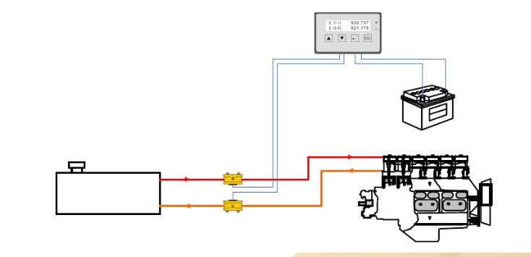
第五章货运成本管理
第二节汽车货运燃料成本控制对策
六、实施燃料消耗量定额管理的配套措施
此页面，仅供参考
针对目前市场上对油耗精确计量的需求,测量精度达到5%以内,有效防止偷油的技术方案就是在进、回油管路上加装燃油流量传感器进行计量。
在线实时采集车辆实际油耗,为道路运输企业节能减排提供准确依据,降低企业运营成本。

Slide 167
第五章货运成本管理
第二节汽车货运燃料成本控制对策
六、实施燃料消耗量定额管理的配套措施
2．推广先进合理的操作方法

Slide 168
通过对驾驶人员的全方位培训，使其掌握先进合理的操作方法，根据不同的车型、不同的运行工况、路面条件等选择合理的车速和合适的档位，坚持中速行驶。
第五章货运成本管理
第二节汽车货运燃料成本控制对策
六、实施燃料消耗量定额管理的配套措施

Slide 169
燃料消耗量定额实施后，应在一定时期内保持相对稳定，以便发挥其效益。但随着车辆的技术更新与改造，驾驶人员的驾驶技能与节约用油的积极性不断提高等因素的变化，原有的燃料消耗量定额逐渐失去先进性、合理性；或当初制订燃料消耗量定额时，其“宽放量”放的过宽，起不到应有的激励作用等，都需对原定额及时加以修订。
第五章货运成本管理
第二节汽车货运燃料成本控制对策
六、实施燃料消耗量定额管理的配套措施
Notes:
燃料消耗量定额实施后，应在一定时期内保持相对稳定，以便发挥其效益。但随着车辆的技术更新与改造，驾驶人员的驾驶技能与节约用油的积极性不断提高等因素的变化，原有的燃料消耗量定额逐渐失去先进性、合理性；或当初制订燃料消耗量定额时，其“宽放量”放的过宽，起不到应有的激励作用等，都需对原定额及时加以修订。

Slide 170
总之，燃料消耗量定额的制订以及相应的应耗量的计算，不仅为奖励节约用油行为提供奖励依据，它也为判断一定时期内的营运车辆燃料实际消耗水平是否处于正常状态提供重要数据。制订营运车辆燃料消耗量定额、计算燃料应耗量与节超量、实施相应的奖罚措施，只是燃料消耗量控制的重要手段；而防范各种不利因素的发生与干扰，减少燃料非正常损耗，促使货运燃料成本水平趋于合理化，则是燃料消耗管控的根本目的。
第五章货运成本管理
第二节汽车货运燃料成本控制对策
六、实施燃料消耗量定额管理的配套措施
Notes:
总之，燃料消耗量定额的制订以及相应的应耗量的计算，不仅为奖励节约用油行为提供奖励依据，它也为判断一定时期内的营运车辆燃料实际消耗水平是否处于正常状态提供重要数据。制订营运车辆燃料消耗量定额、计算燃料应耗量与节超量、实施相应的奖罚措施，只是燃料消耗量控制的重要手段；而防范各种不利因素的发生与干扰，减少燃料非正常损耗，促使货运燃料成本水平趋于合理化，则是燃料消耗管控的根本目的。

Slide 171
复习思考题
1．货运成本分析的重点可归纳为哪几个方面？
2．单位成本分析的目的是什么？
3．简述汽车货运成本控制原则与要求。
4．计算营运车辆燃料应耗量与节超量有什么意义？
第五章货运成本管理

Slide 172
【练习5-1】长城运输集团202×年5月货运车辆运用效率指标及运输成本费用预算与实际情况见表5-20和表5-21。
第五章货运成本管理

Slide 173
第五章货运成本管理
表5-20 长城运输集团货运车辆运用效率指标统计
202×年5月
项 目 | 单 位 | 预 算 数 | 实 际 数
一、总车日 | 车日 | 5 100 | 5 000
二、工作率 | % | 90 | 90
三、平均车日行程 | km | 400 | 420
四、里程利用率 | % | 70 | 80
五、重车平均吨位 | t | 10 | 10
六、吨位利用率 | % | 100 | 100
七、每吨百公里 | 10³t·km | 12 852 | 15 120

Slide 174
第五章货运成本管理
表5-21 长城运输集团货物运输成本费用分类表
202×年5月
项 目 | 总额/元 |  | 单位成本/（元/10³t·km）
 | 预 算 数 | 实 际 数 | 预 算 数 | 实 际 数 | 差 额
一、甲类费用 | 275 000.00 | 257 948.00 | 21.40 | 17.06 | −4.34
二、乙类费用 | 2 010 000.00 | 2 550 000.00 | 156.40 | 168.65 | 12.25
三、丙类费用 | 300 000.00 | 355 000.00 | 23.34 | 23.48 | 0.14
四、运输总成本 | 2 585 000.00 | 3 162 948.00 | 201.14 | 209.19 | 8.05

Slide 175
补充资料：
（1）每吨百公里预算数为12 852×10³t·km，实际数为15 120×10³t·km；
（2）总行程预算数为1 836×10³km，实际数为1 890×10³km；
（3）千车公里变动成本预算数为1 094.77元/10³km，实际数为1 349.21元/10³km；
（4）上年实际单位成本为202.00元/10³t·km。
第五章货运成本管理

Slide 176
要求：
（1）对单位成本甲类费用实际数与预算数之差做出因素分析：
据表5-20、表5-21分析资料，用连环替代因素分析法对单位成本甲类费用实际数与预算数之差进行因素分析。因素替代顺序：①总车日；②工作率；③平均车日行程；④里程利用率；⑤重车平均吨位；⑥吨位利用率；⑦单位成本甲类费用。分析过程与结果填入表5-22。
第五章货运成本管理

Slide 177
表5-22 长城运输集团单位成本甲类费用实际数与预算数之差的多因素分析表
202×年5月 （单位：元/10³t·km）
结论：
（1）以影响差额降序为序，对单位成本的影响因素依次为（同序时加括号并列）： 。
（2）在对单位成本甲类费用进行深层分析时，应对 进行重点分析。
第五章货运成本管理
替代 序号 | 替代过程及计算结果 | 算式 编号 | 影 响 因 素 |  | 影 响 差 额
 |  |  | 因素名称 | 因素变动额
— |  | ① | — | — | —
1 |  | ② | 总车日 |  | ②－①=
2 |  | ③ | 工作率 |  | ③－②=
3 |  | ④ | 平均车日行程 |  | ④－③=
4 |  | ⑤ | 里程利用率 |  | ⑤－④=
5 |  | ⑥ | 重车平均吨位 |  | ⑥－⑤=
6 |  | ⑦ | 吨位利用率 |  | ⑦－⑥=
7 |  | ⑧ | 甲类费用总额 |  | ⑧－⑦=
— | 影响差额合计 | — | — | —
替代 序号 | 替代过程及计算结果 | 算式 编号 | 影 响 因 素 |  | 影 响 差 额
 |  |  | 因素名称 | 因素变动额
— |  | ① | — | — | —
1 |  | ② | 总车日 |  | ②－①=
2 |  | ③ | 工作率 |  | ③－②=
3 |  | ④ | 平均车日行程 |  | ④－③=
4 |  | ⑤ | 里程利用率 |  | ⑤－④=
5 |  | ⑥ | 重车平均吨位 |  | ⑥－⑤=
6 |  | ⑦ | 吨位利用率 |  | ⑦－⑥=
7 |  | ⑧ | 甲类费用总额 |  | ⑧－⑦=
— | 影响差额合计 | — | — | —

Slide 178
（2）对单位成本乙类费用实际数与预算数之差做出因素分析：
据表5-20、表5-21分析资料，用连环替代因素分析法对单位成本乙类费用实际数与预算数之差进行因素分析。因素替代顺序：①里程利用率、②重车平均吨位、③吨位利用率、④单位成本乙类费用。分析过程与结果填入表5-23。
第五章货运成本管理

Slide 179
表5-23 长城运输集团单位成本乙类费用实际数与预算数之差的多因素分析表
202×年5月 （单位：元/10³t·km）
结论：
（1）以影响差额降序为序，对单位成本的影响因素依次为（同序时加括号并列）： 。
（2）在对单位成本乙类费用进行深层分析时，应对 等进行重点分析。
第五章货运成本管理
替代 序号 | 替代过程及计算结果 | 算式 编号 | 影 响 因 素 |  | 影 响 差 额
 |  |  | 因素名称 | 因素变动额
— |  | ① | — | — | —
1 |  | ② | 里程利用率 |  | ②－①=
2 |  | ③ | 重车平均吨位 |  | ③－②=
3 |  | ④ | 吨位利用率 |  | ④－③=
4 |  | ⑤ | 千车公里变动费用 |  | ⑤－④=
— | 影响差额合计 | — | — | —

Slide 180
（3）对单位成本丙类费用实际数与预算数之差做出因素分析：
据表5-21分析资料，对单位成本丙类费用实际数与预算数之差进行因素分析，分析过程与结果填入表5-24。
表5-24 长城运输集团单位成本丙类费用实际数与预算数之差分析表
202×年5月
分析结论：
第五章货运成本管理
 | 丙类费用/元 | 每吨百公里/（10³t·km） | 千吨公里变动费用/（元/10³t·km）
预算数
实际数
单位成本丙类费用实际数与预算数之差

Slide 181
（4）将单位成本实际数与预算数之差多因素分析结果加以汇总，填列于表5-25。
第五章货运成本管理

Slide 182
表5-25 长城运输集团单位成本实际数与预算数之差因素分析汇总表
202×年5月
注：⑤=−④/202.00；上年实际单位成本数为202.00
第五章货运成本管理
影 响 因 素 | 对单位成本C中各类费用的实际数 与预算数之差的影响额/（元/10³t·km） |  |  |  | 对成本降低率之差的影响（%）
 | ΔC_{F} | ΔC_{v″} | ΔC_{v′} | 合 计
— | ① | ② | ③ | ④ | ⑤
一、车辆运用效率指标 | — | — | — | — | —
总车日 |  | — | —
工作率 |  | — | —
平均车日行程 |  | — | —
里程利用率 |  |  | —
重车平均吨位 |  |  | —
吨位利用率 |  |  | —
小计 |  |  | —
二、费用水平 | — | — | — | — | —
甲类费用总额 |  | — | —
千车公里变动费用 | — |  | —
千吨公里变动费用 | — | —
小计
合计

Slide 183
（5）对成本降低率实际数与预算数之差做出因素分析：
长城运输集团上年货运单位成本为202.00元/10³t·km，据此及上述单位成本实际数与预算数之差多因素分析结果，对成本降低率实际数与预算数之差做出因素分析，填入表5-25。
第五章货运成本管理

Slide 184
【练习5-2】据表5-26给出的数据，计算并填列表5-26和表5-27。
第五章货运成本管理

Slide 185
表5-26 成本降低额实际数与预算数之差的多因素分析（因素变动率分析法）
注：表内的因素影响值合计数−119 765.52元/10³t·km为成本降低额实际数与预算数之差；上年单位成本、单位成本预算数和单位成本实际数分别为202.00元/10³t·km、201.14元/10³t·km和209.19元/10³t·km
。
第五章货运成本管理
因 素 | 单 位 | 预 算 | 实 际 | 因素变动额 | 因素变动率（%） | 因素影响额/元
 |  | ① | ② | ③=②−① | ④=③÷①×100 | ⑤=④×F
总车日 | 车日 | 5 100 | 5 000
工作率 | % | 90 | 90
平均车日行程 | km | 400 | 420
里程利用率 | % | 70 | 80
重车平均吨位 | t | 10 | 10
吨位利用率 | % | 100 | 100
与上年单位成本之差 | 元/10³t·km | 0.86 | −7.19
合计 | — | — | — | — |  | −119 765.52
差额分配系数 |  |  |  |  | F=

Slide 186
表5-27 成本降低额实际数与预算数之差的连环替代因素分析
第五章货运成本管理
替代序号 | 因素替代过程 | 运算结果/元 | 算 式 编 号 | 影 响 因 素 | 影响额/元
— |  |  | ① | － | －
1 |  |  | ② | Α
2 |  |  | ③ | α
3 |  |  | ④ | η
4 |  |  | ⑤ | β
5 |  |  | ⑥ | δ
6 |  |  | ⑦ | γ
7 |  |  | ⑧ | C
— | 对成本降低额差额的影响额合计 | — | — | — | −119 765.52

Slide 187
【练习5-3】长城运输集团CXQ-B型货车的空载消耗量Q_{k}为22L/100km，每吨百公里附加消耗量Q_{b}为1.3L/100 t·km。如果空载消耗量Q_{k}的σ_{k}和每吨百公里附加消耗量Q_{b}的 σ_{b}分别为1.81和0.11，节油比率为0.95，试求CXQ-B型货车每百公里空载消耗量定额Q′_{k}和每吨百公里附加消耗量定额Q′_{b}。
第五章货运成本管理

Slide 188


Slide 189



